Slide 1
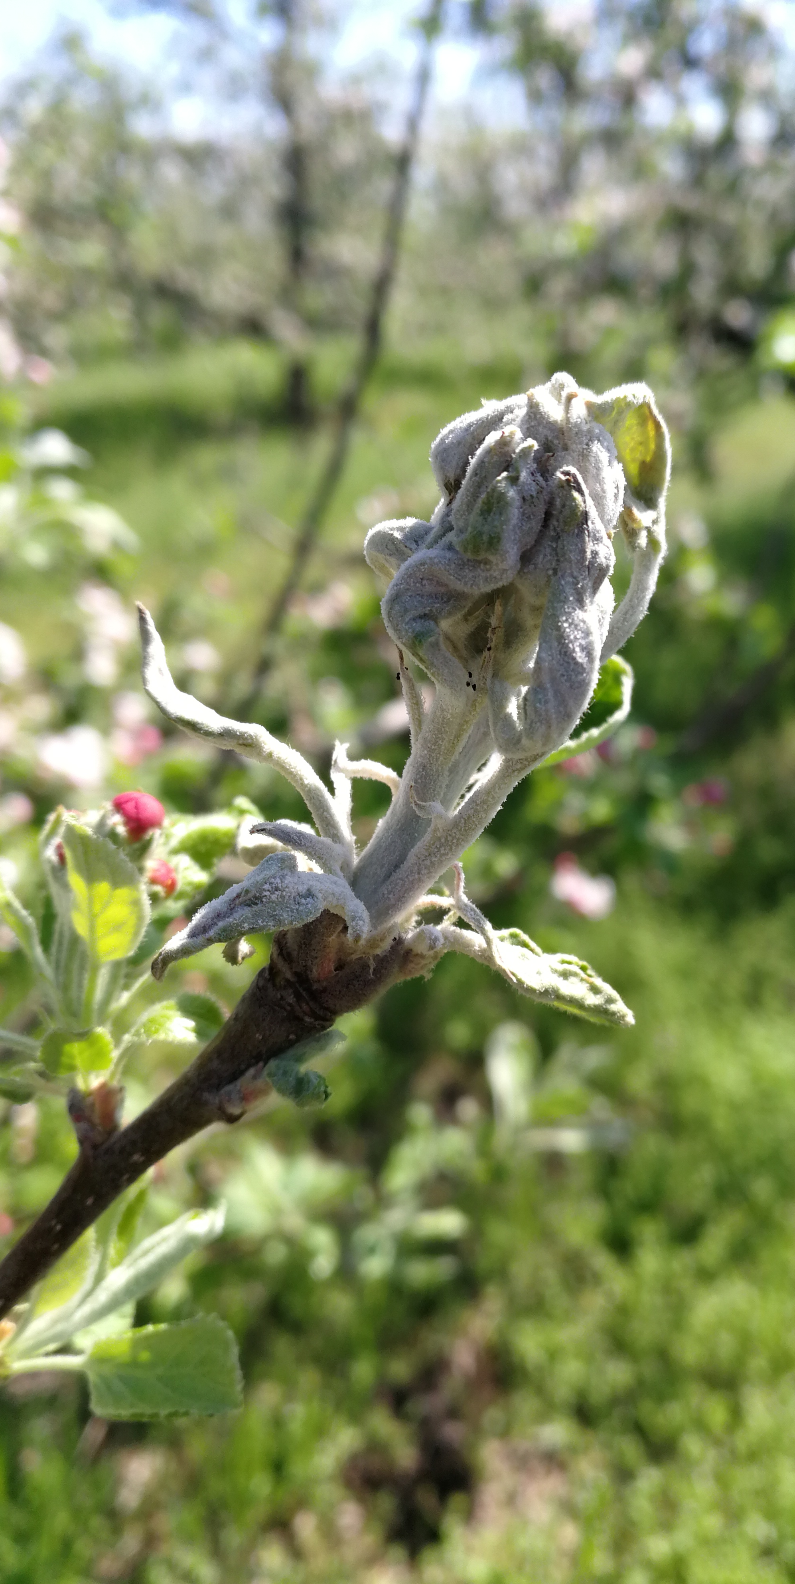
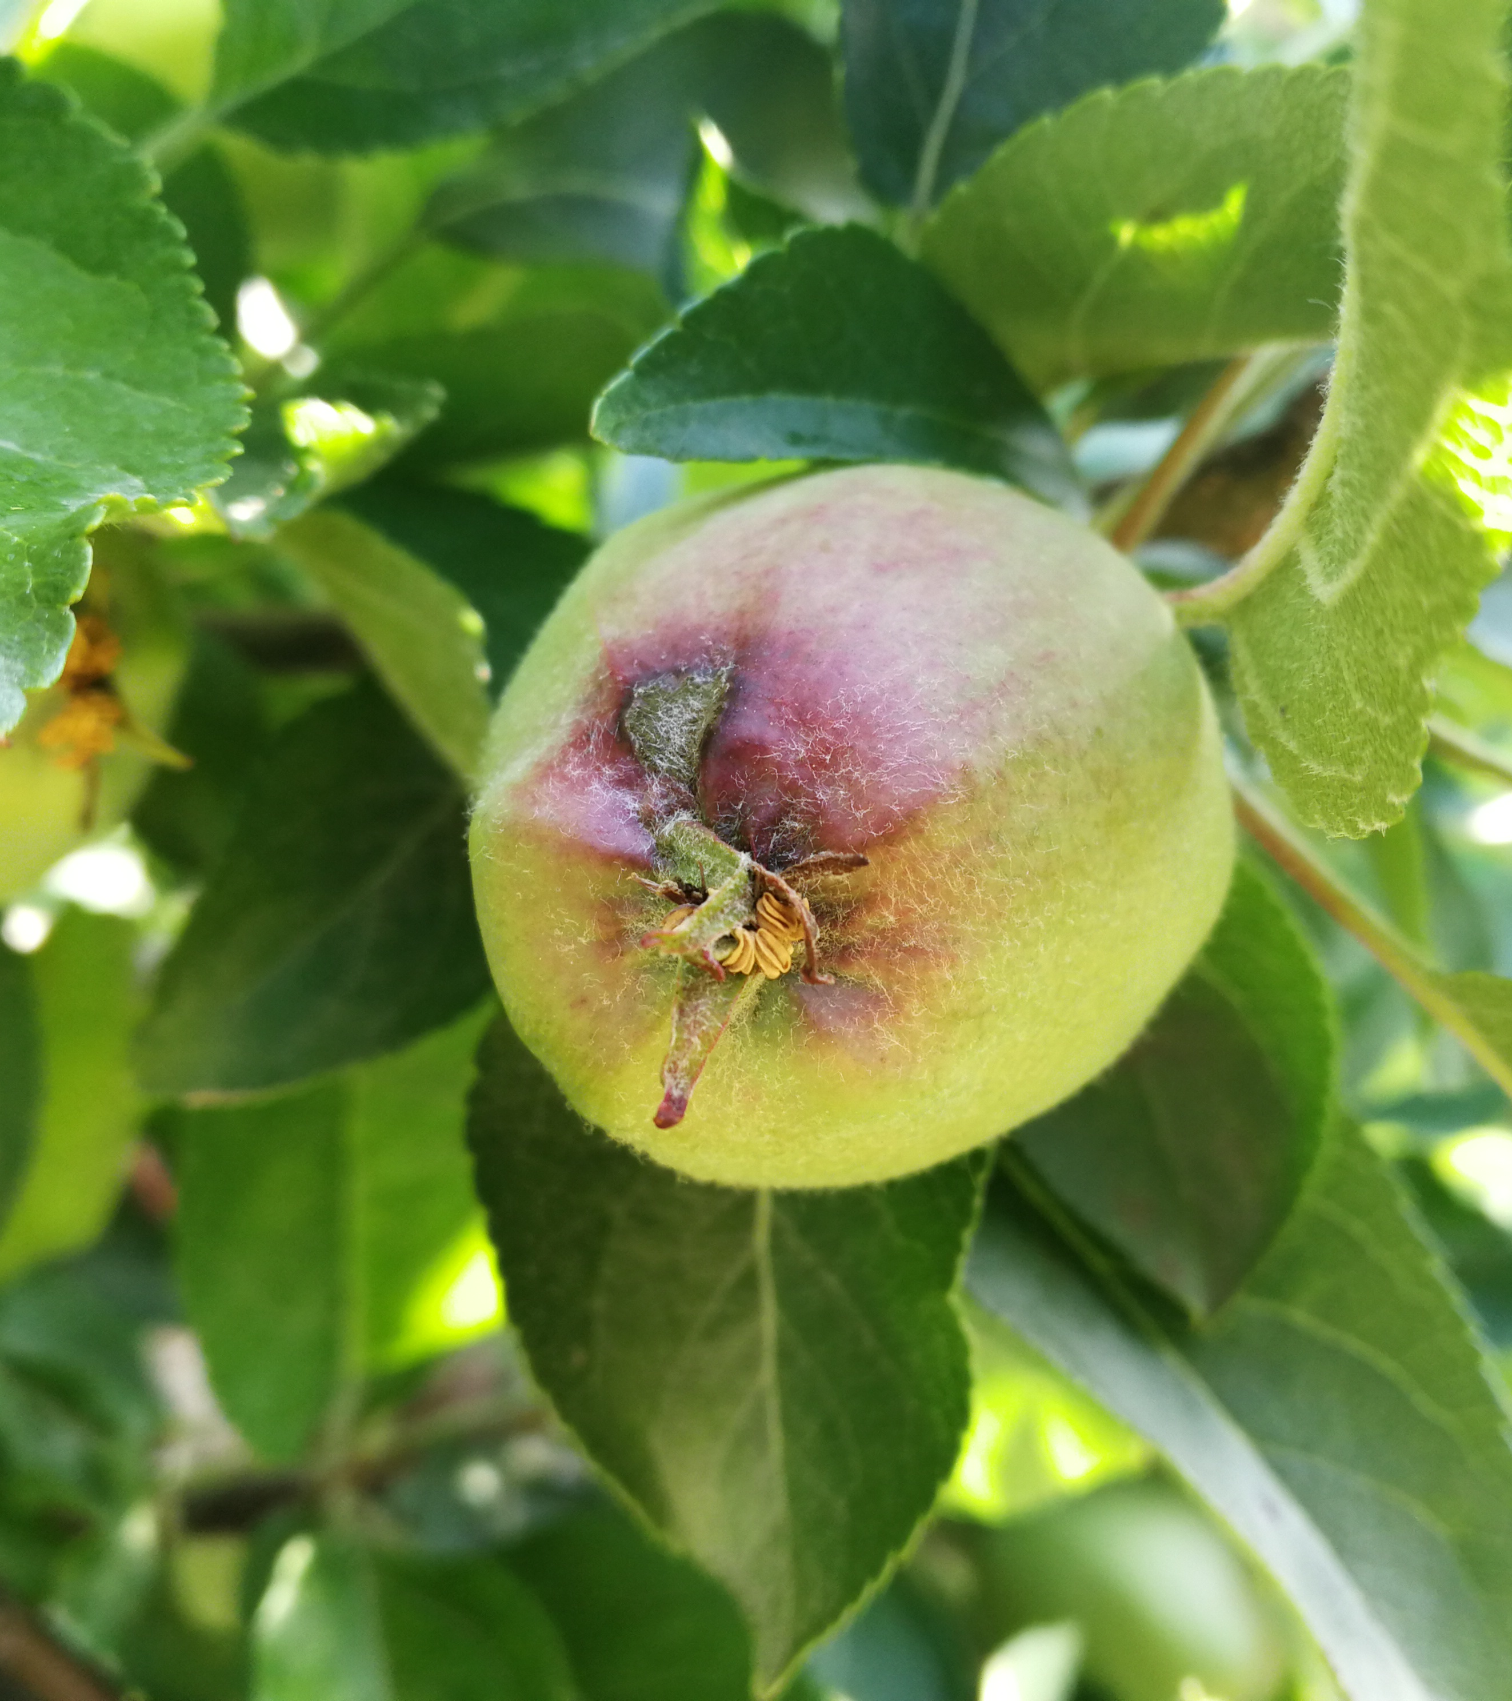
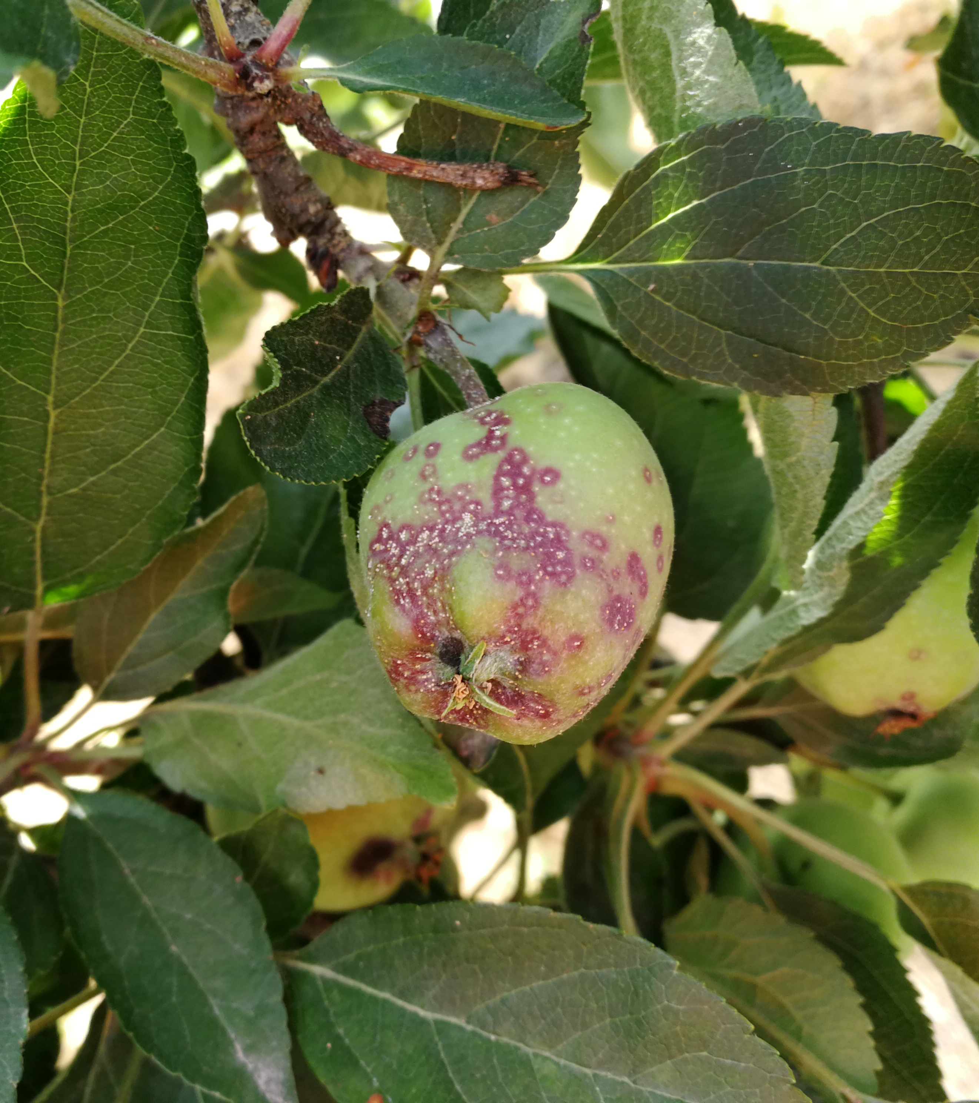
Az alma növényvédelmének aktuális problémái
Barkaszi Imre

Slide 2
Az alma növényvédelmének aktuális problémái
Az alma növényvédelme komplex feladatot jelent.
Évente 12-16 permetezés, akár több, mint 10 kártevő/kórokozó ellen.
Minden évben, rendszeresen előforduló károsítók
Varasodás
Lisztharmat
Levéltetvek
Almamoly
Vegyszeres termésritkítás
Kalcium utánpótlás

Slide 3
Az alma növényvédelmének aktuális problémái
Esetlegesen előforduló kártevők
Bimbólikasztó bogár
Poloskaszagú almadarázs
Kalifornia pajzstetű
Vértetű
Sodrómolyok
Atkák
Lombosfa fehérmoly
Almalevél gubacs szúnyog

Slide 4
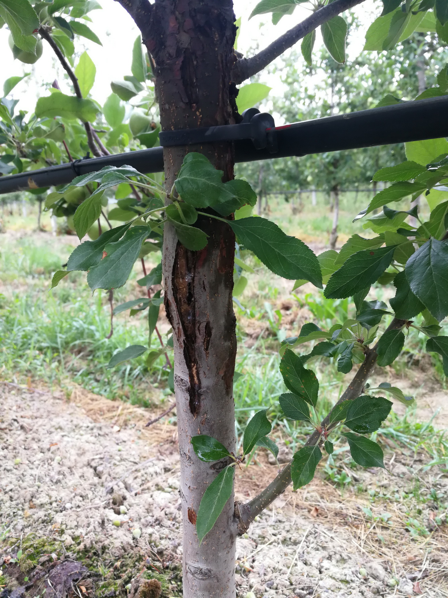
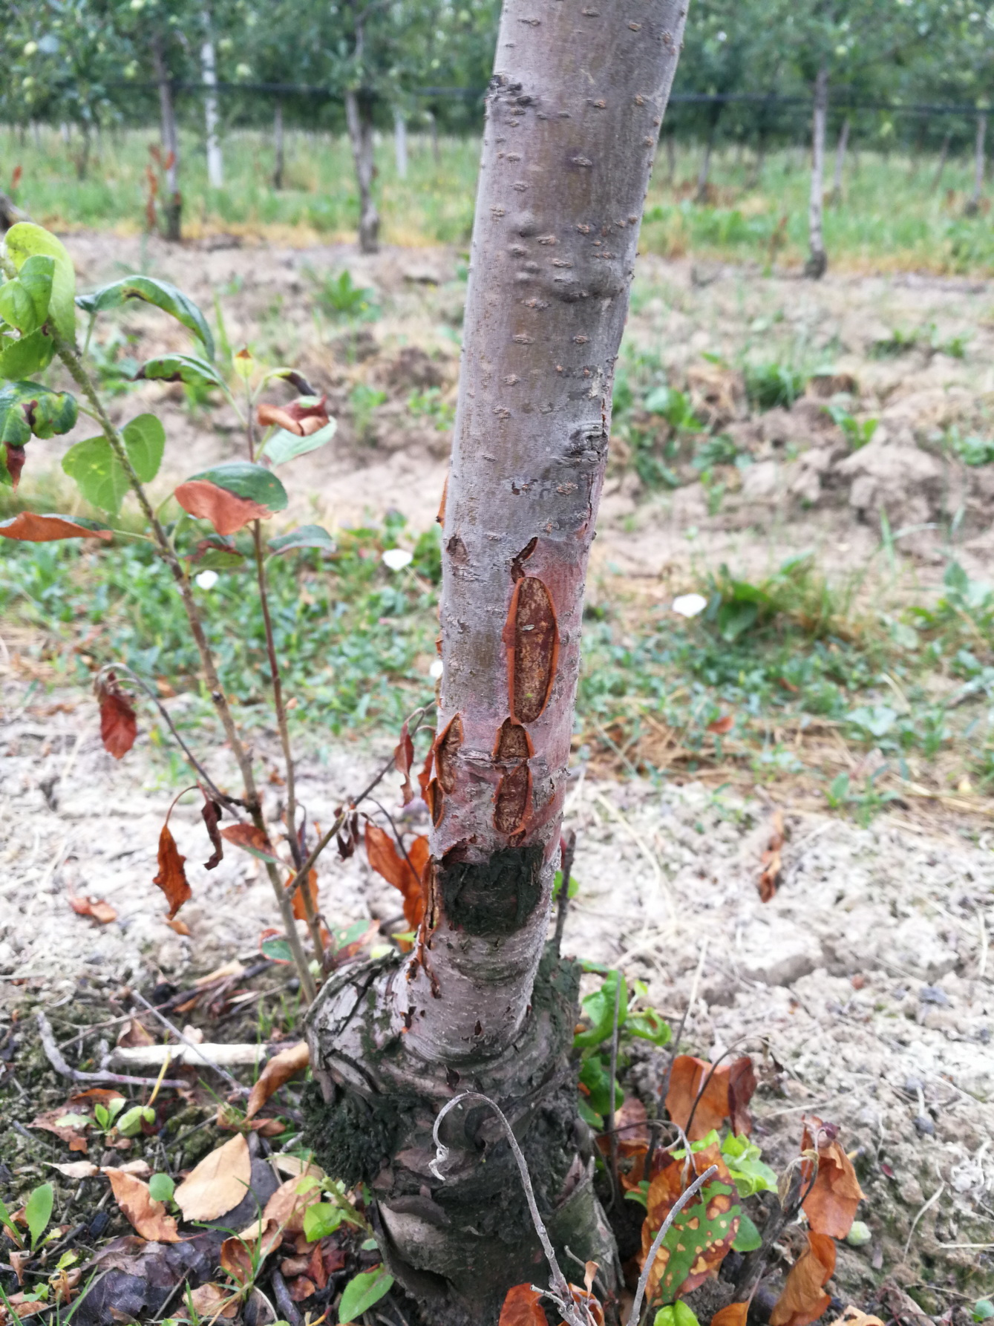
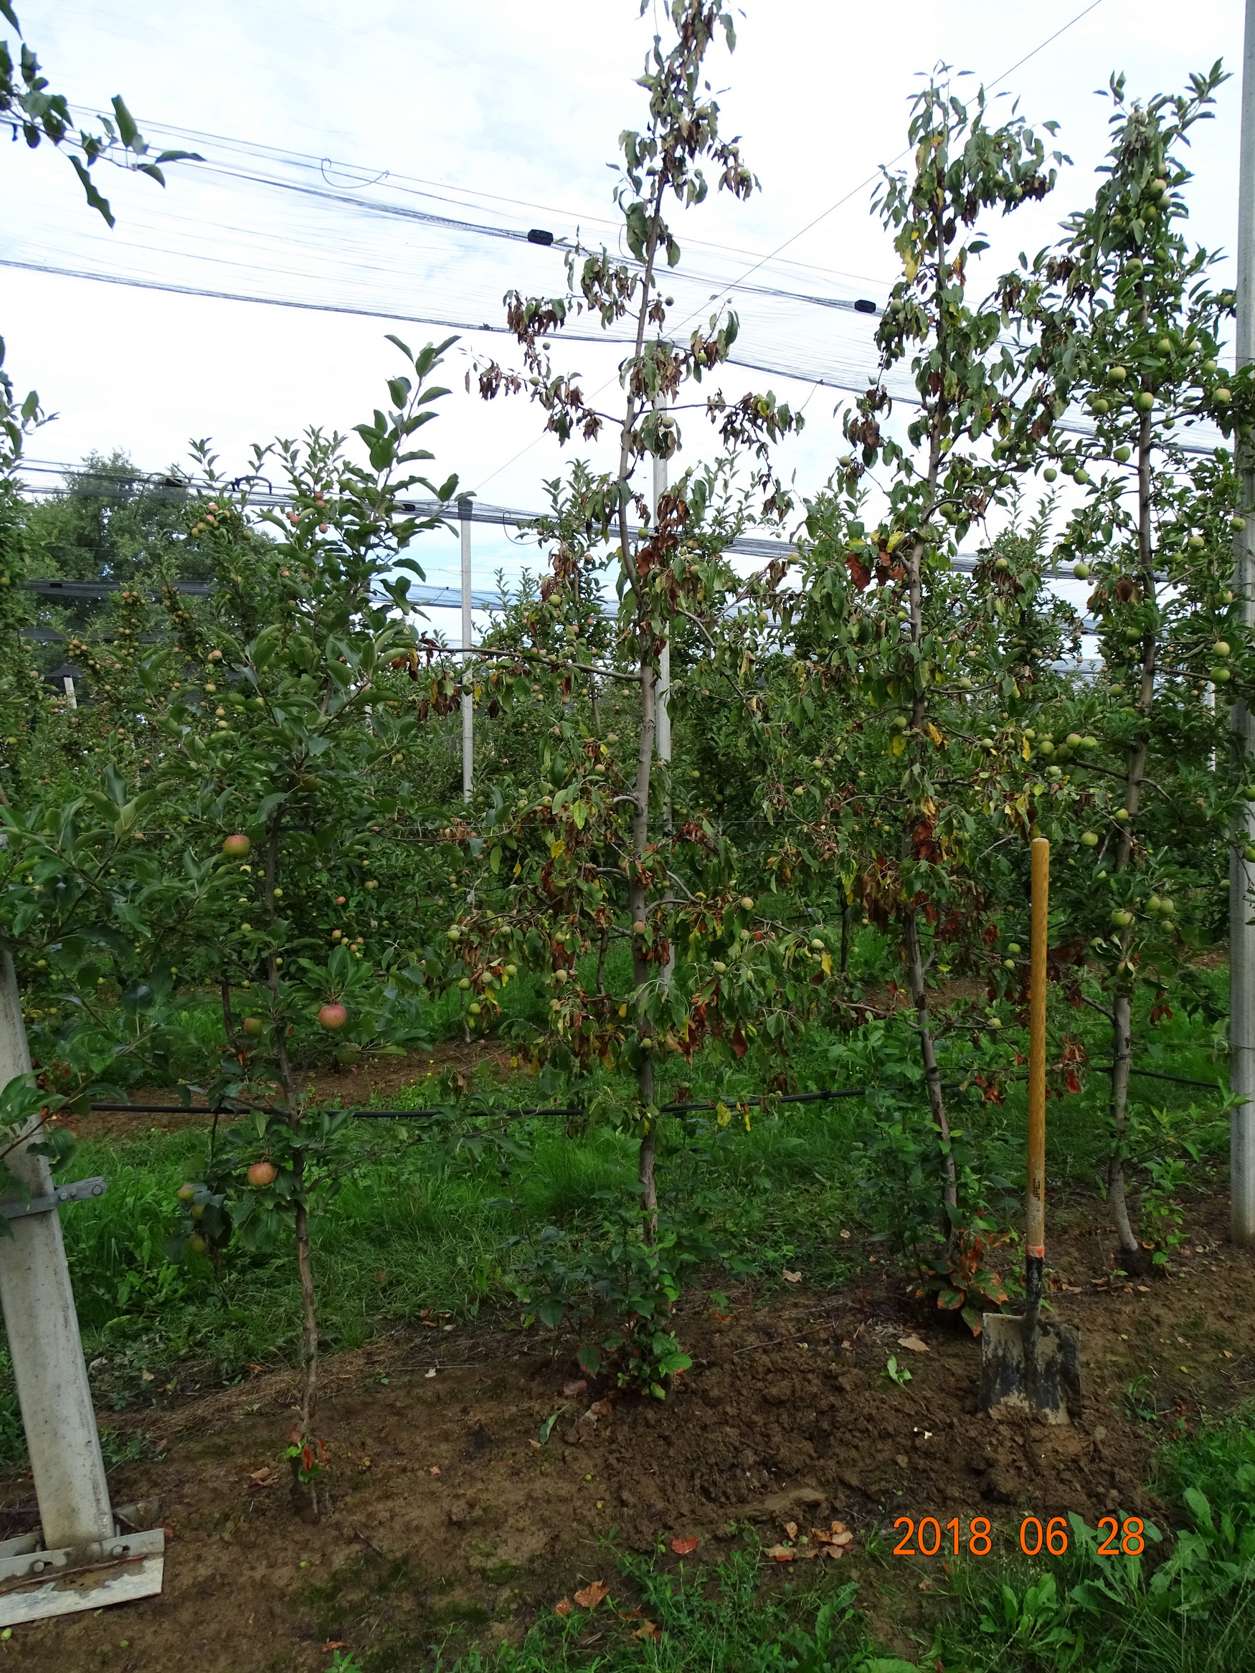
Az alma növényvédelmének aktuális problémái
Esetlegesen előforduló kórokozók
Tűzelhalás – Erwinia amylovora
Fás részeket megtámadó gombák -Nectria, Neofabrea, Phytophtora, stb.
Gyökérgolyva – Agrobacterium tumefaciens

Slide 5
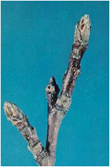
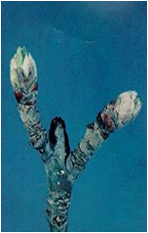
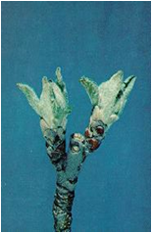
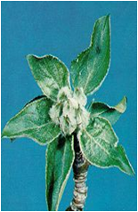
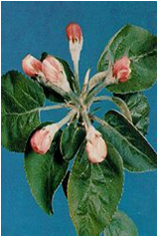
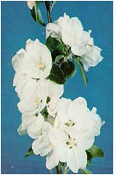
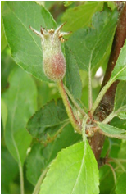
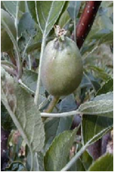
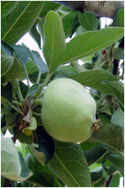
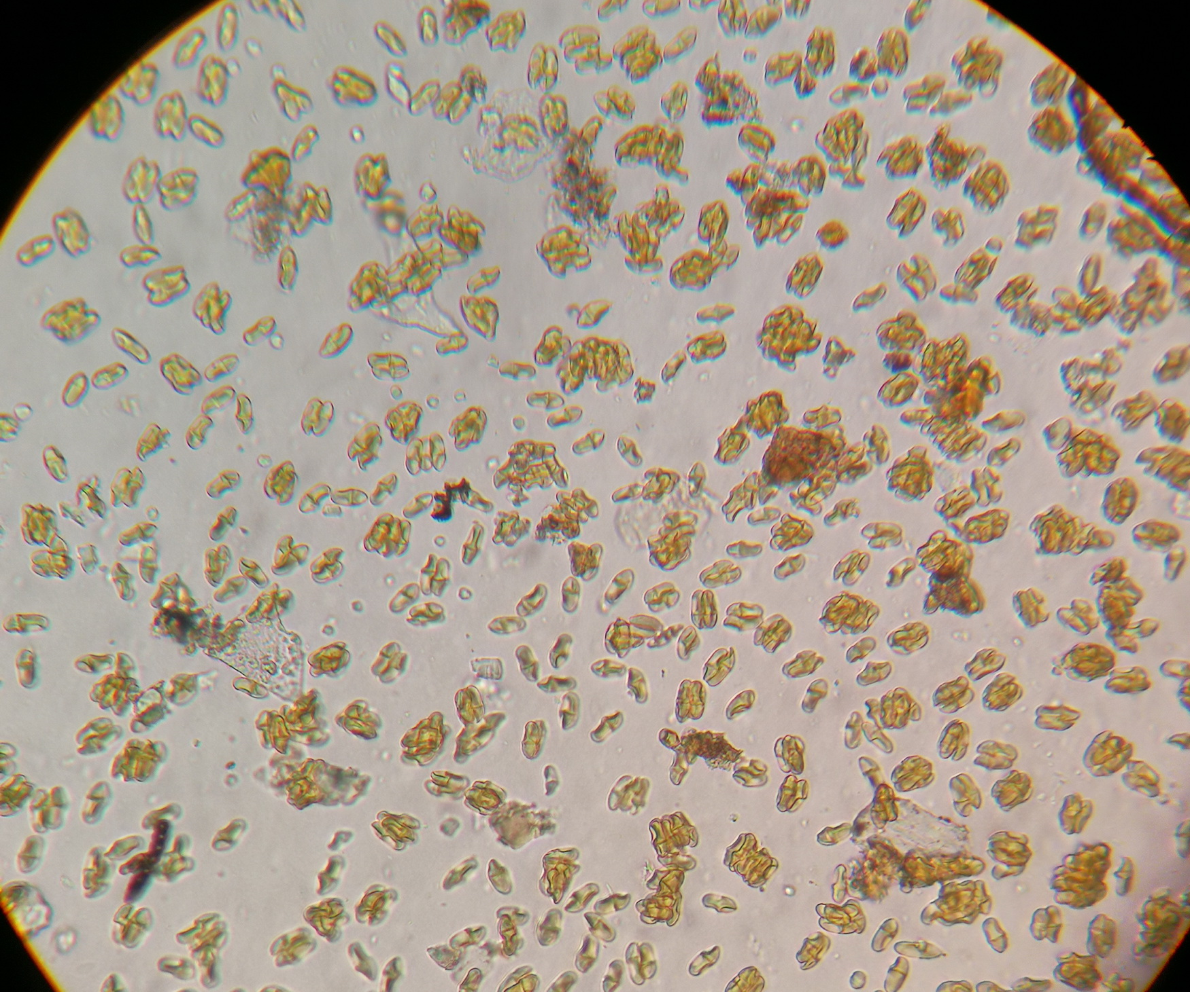
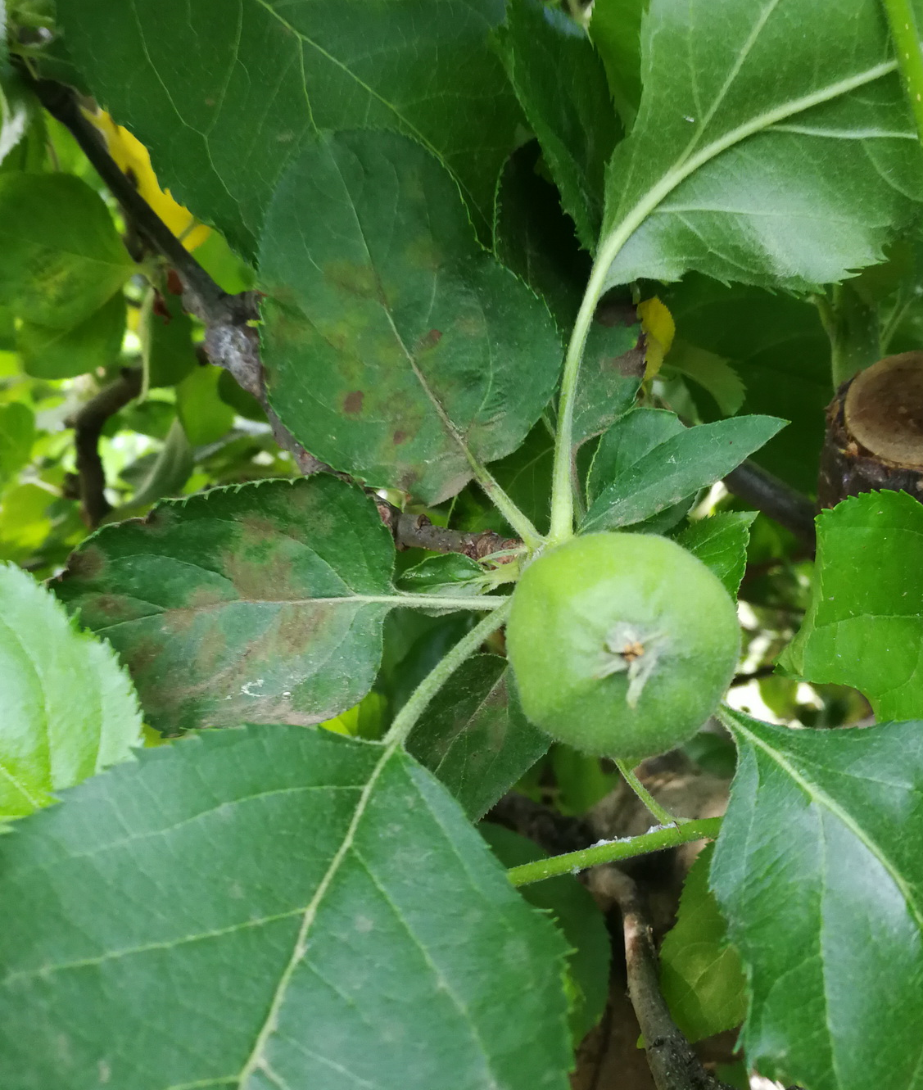
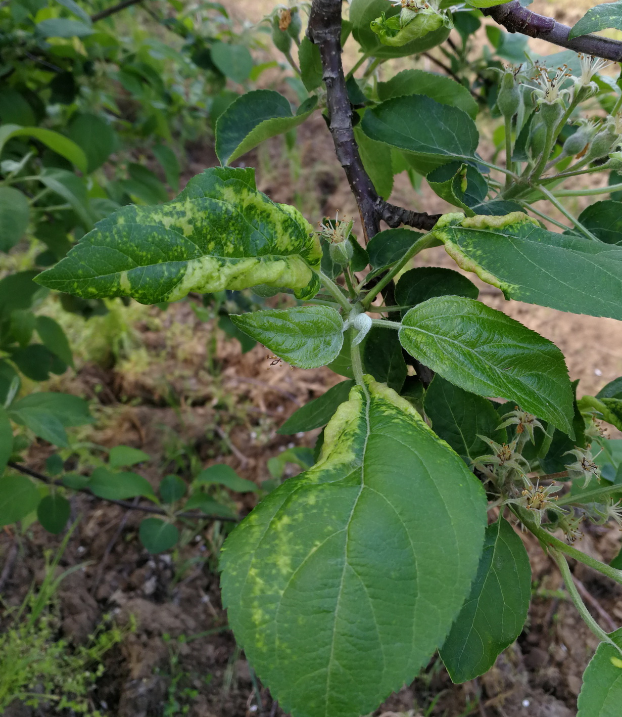
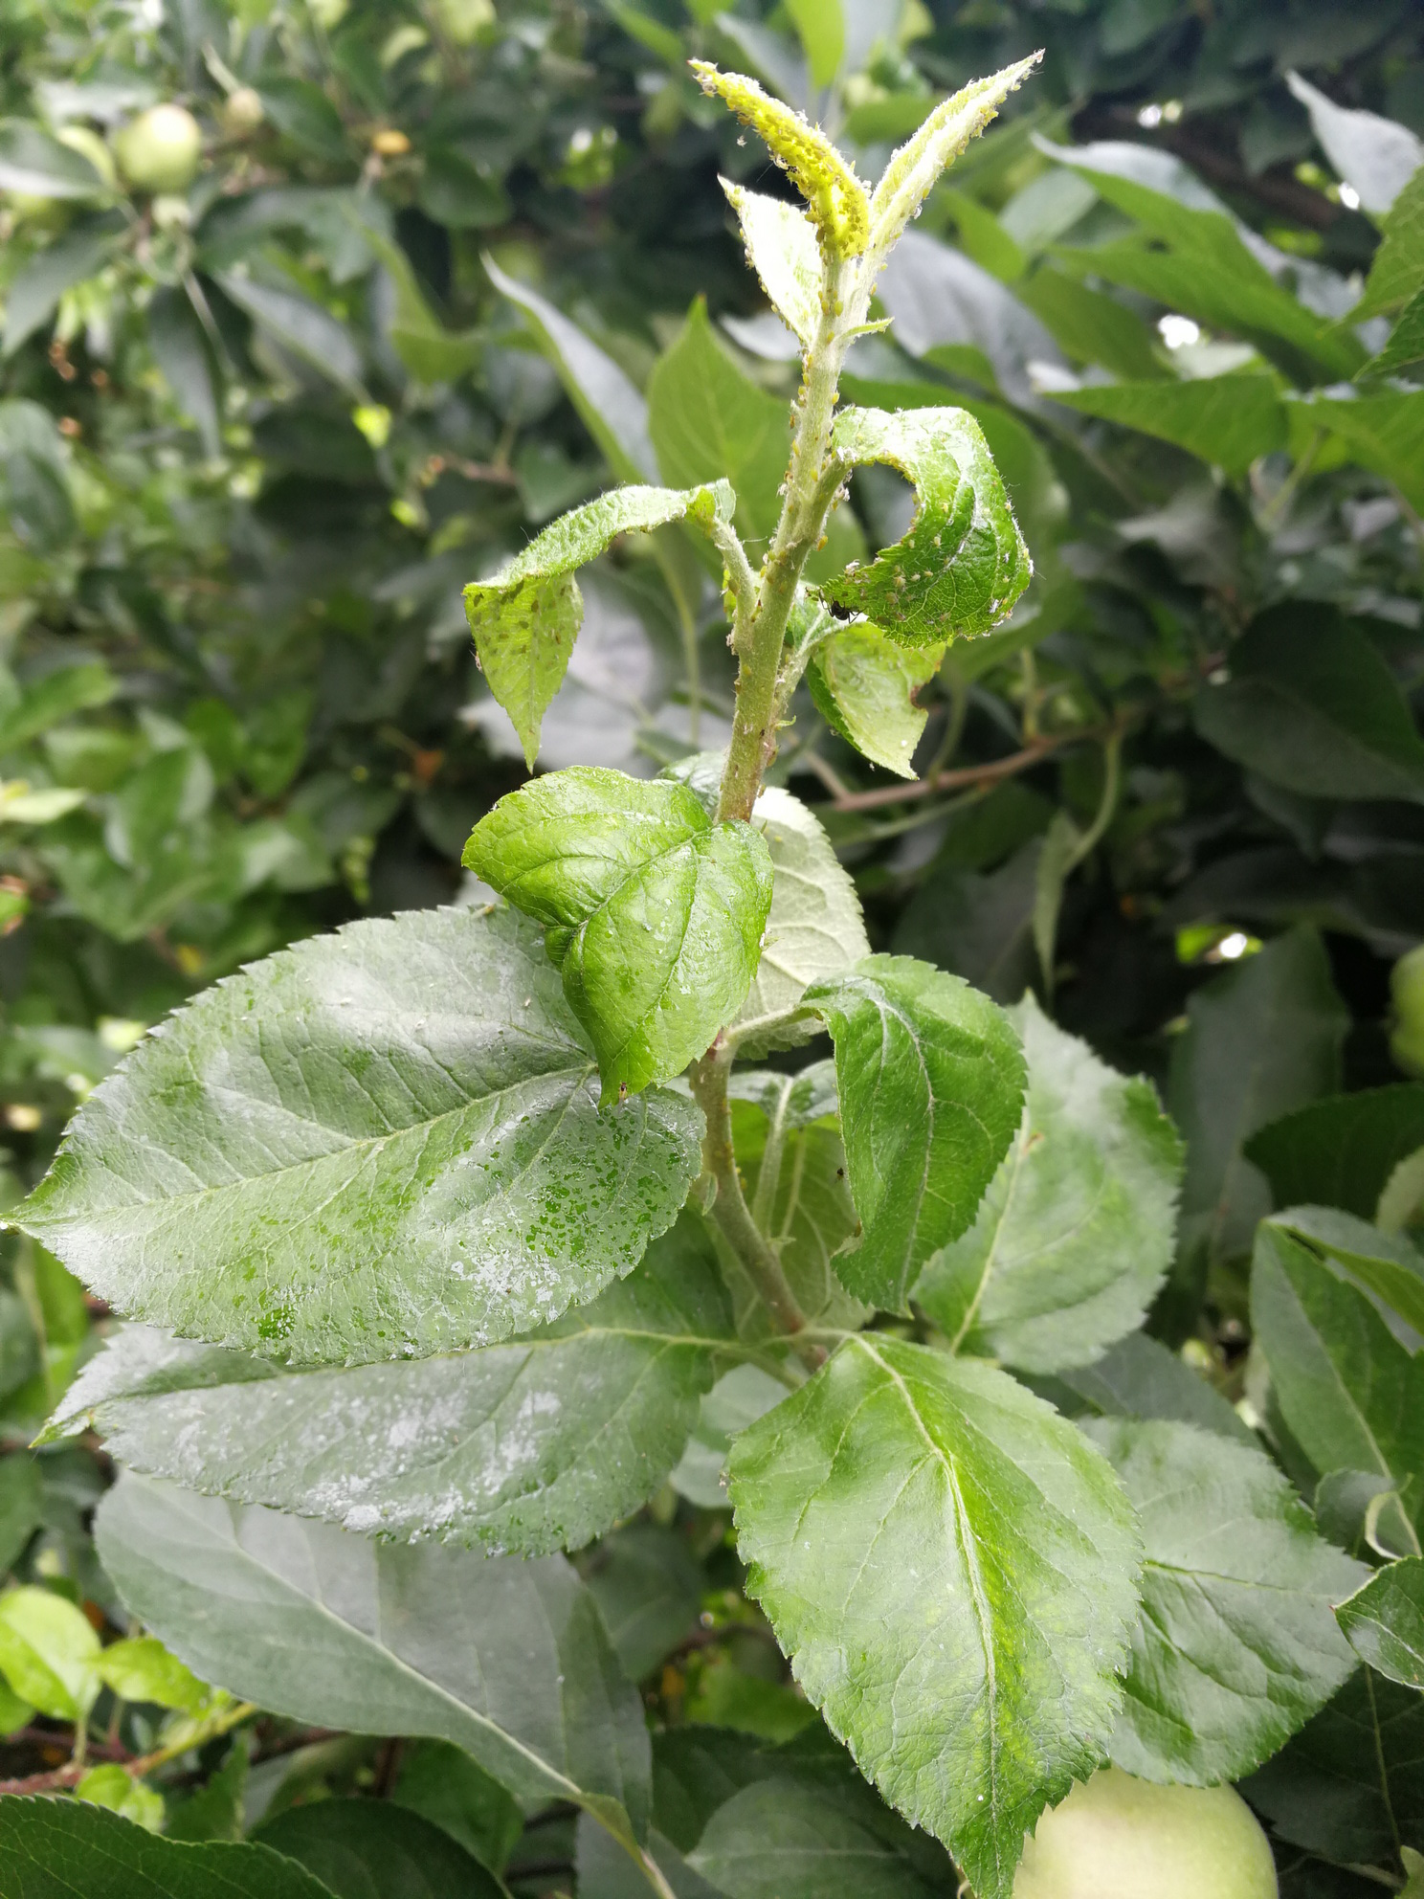
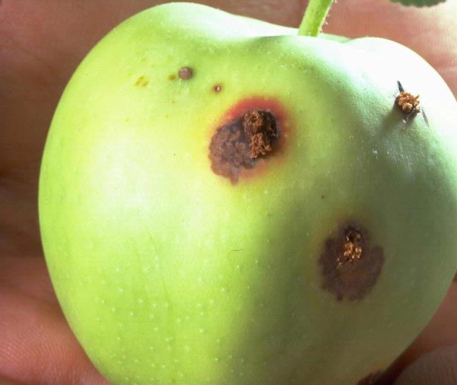
Az alma növényvédelmének aktuális problémái
Varasodás
Lisztharmat
Levéltetvek
Almamoly
1,5-2 hónap

Slide 6
Az alma növényvédelmének aktuális problémái
( Hatóanyagok )
Kórokozó/ kártevő | Hatóanyag csoportok száma | ÉVI.
Varasodás | Felszívódó készítmények ( triazolok, SDHI) Mélyhatású készítmények ( dodin, strobilurinok) Kontakt készítmények ( klortalonil, ditianon, kaptán, mankoceb) | Általában 14 nap 3 – 60 nap 21 – 35 nap
Lisztharmat | Felszívódó készítmények ( triazolok, SDHI, ciflufenamid) Kontakt készítmények ( mikronizált kén) | 14- 35 nap Nk.
Levéltetvek | Neonikotinoidok ( acetamiprid, tiakloprid) Flonikamid | 14 nap 21 nap
Almamoly | Klorantraniliprol Indoxakarb Fenoxikarb Metoxifenozid Granulovirus | 14 nap 7 nap 21 nap 14 nap 3 nap

Slide 7
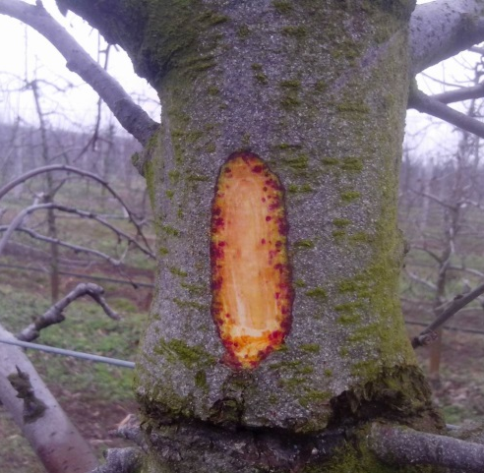
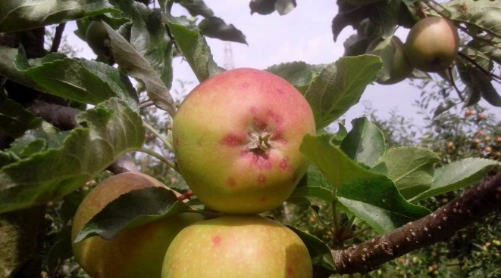
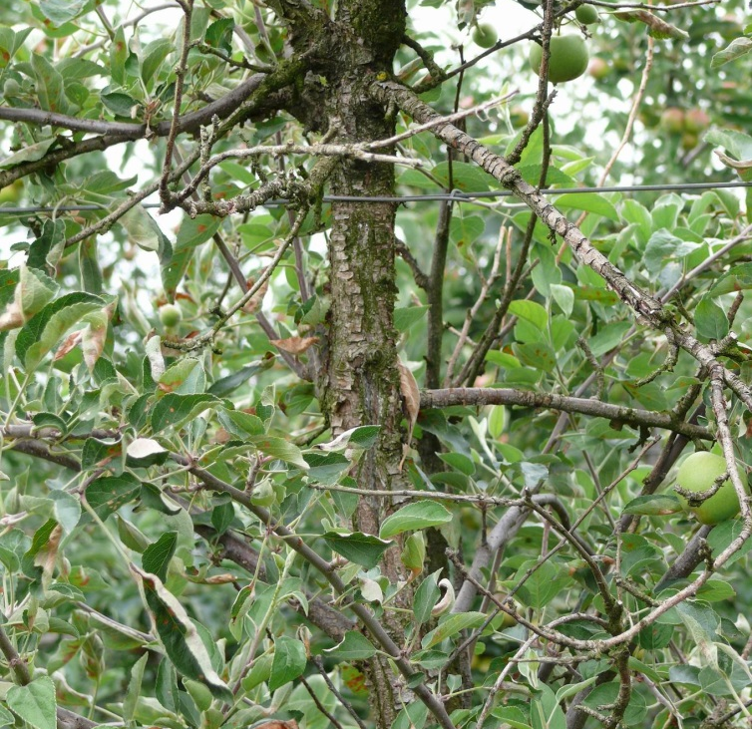
Az alma növényvédelmének aktuális problémái
( Fás részeken élő károsítók)
Kaliforniai pajzstetű

Slide 8
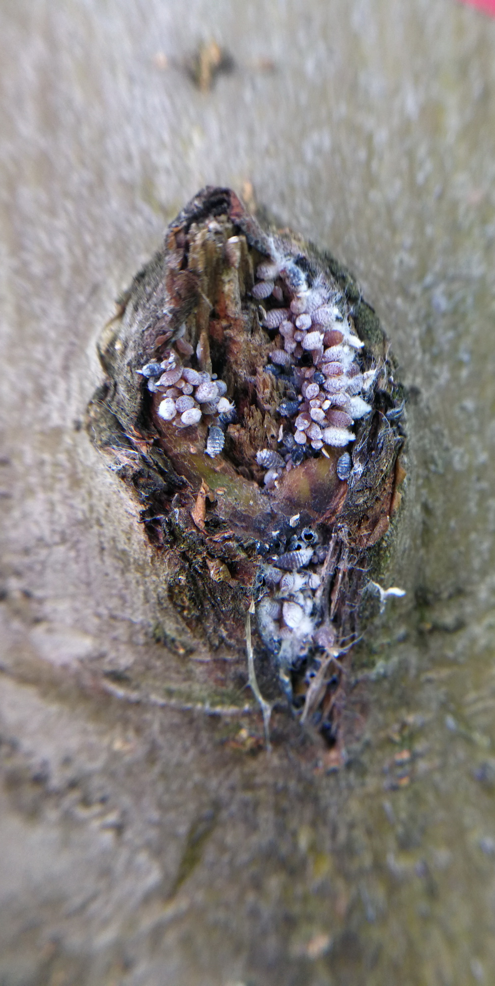
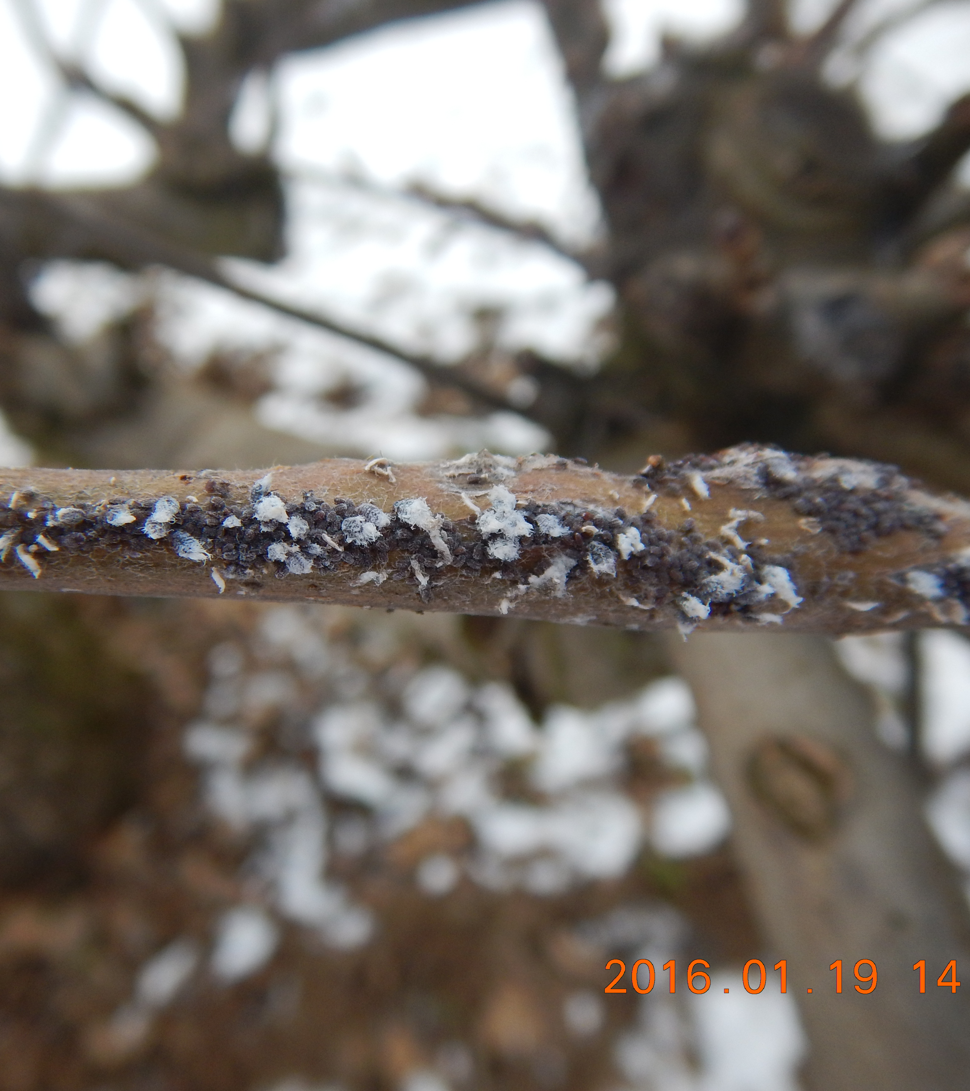
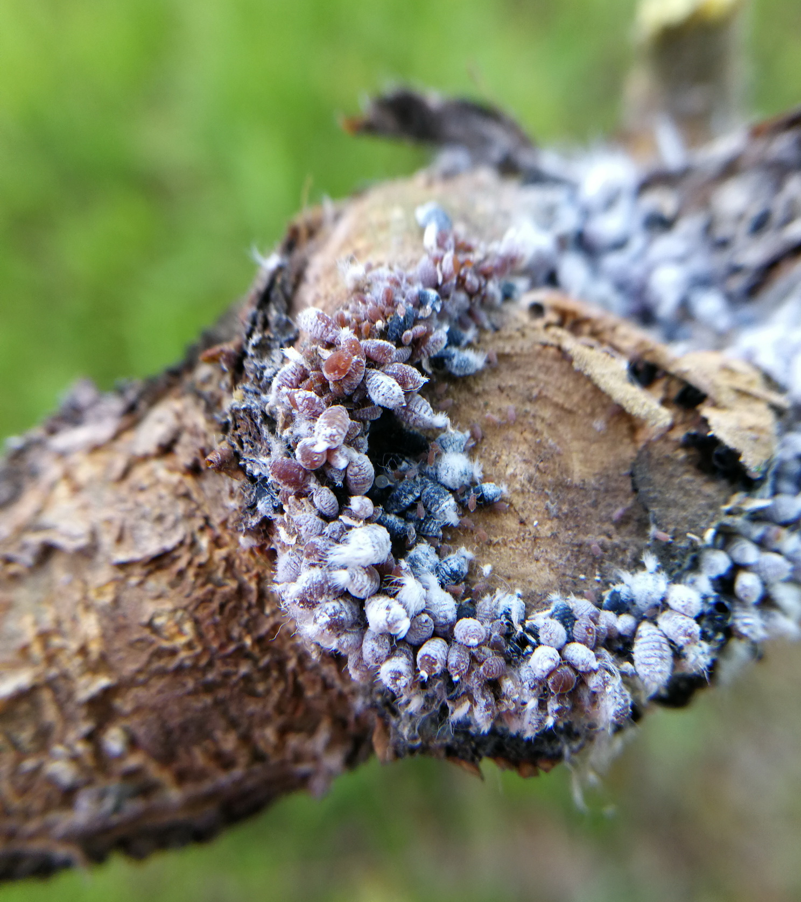
Az alma növényvédelmének aktuális problémái
( Fás részen élő károsítók )
Vértetű

Slide 9
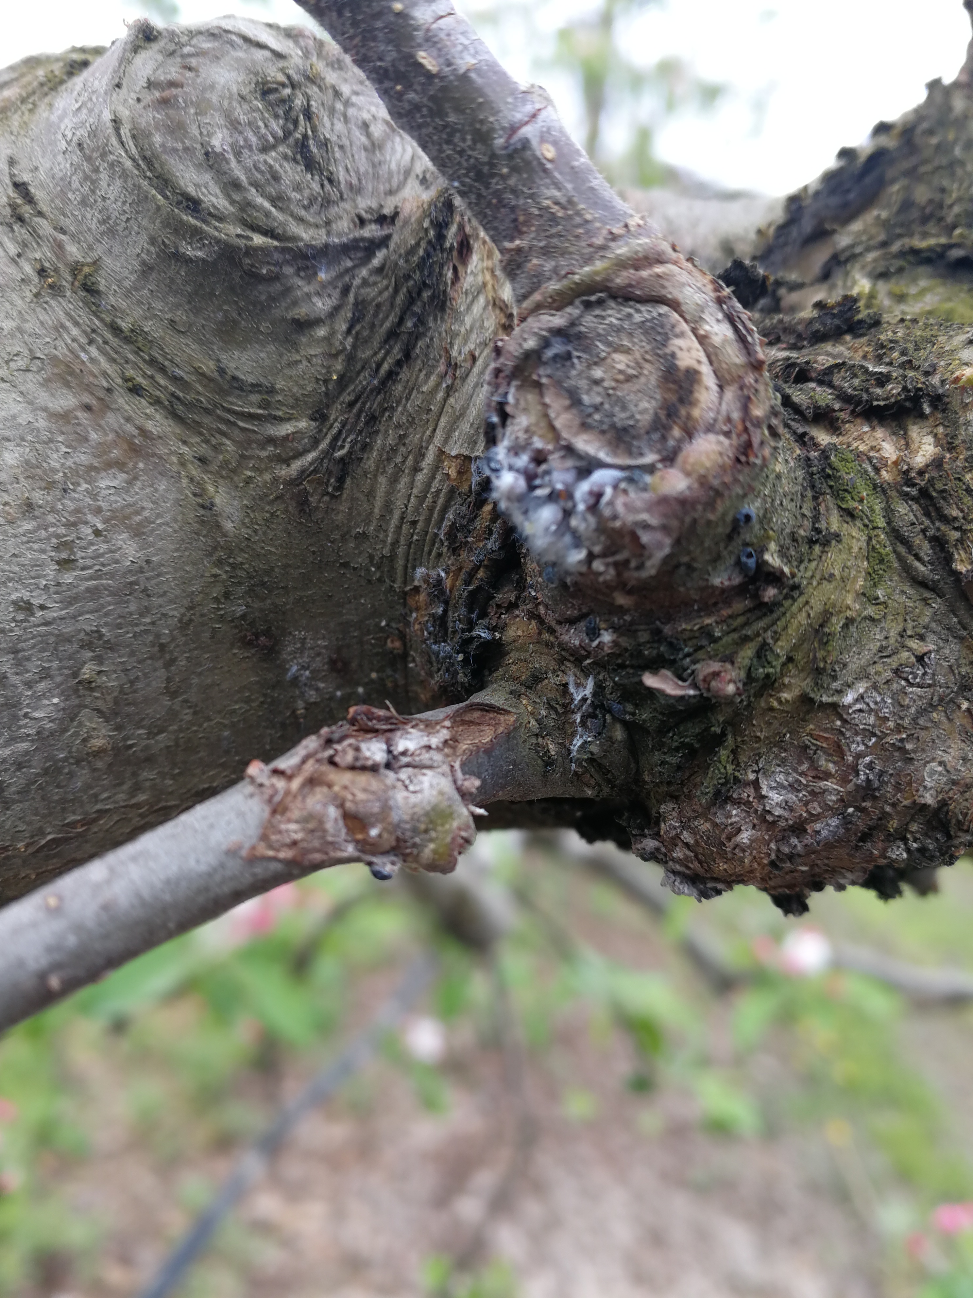
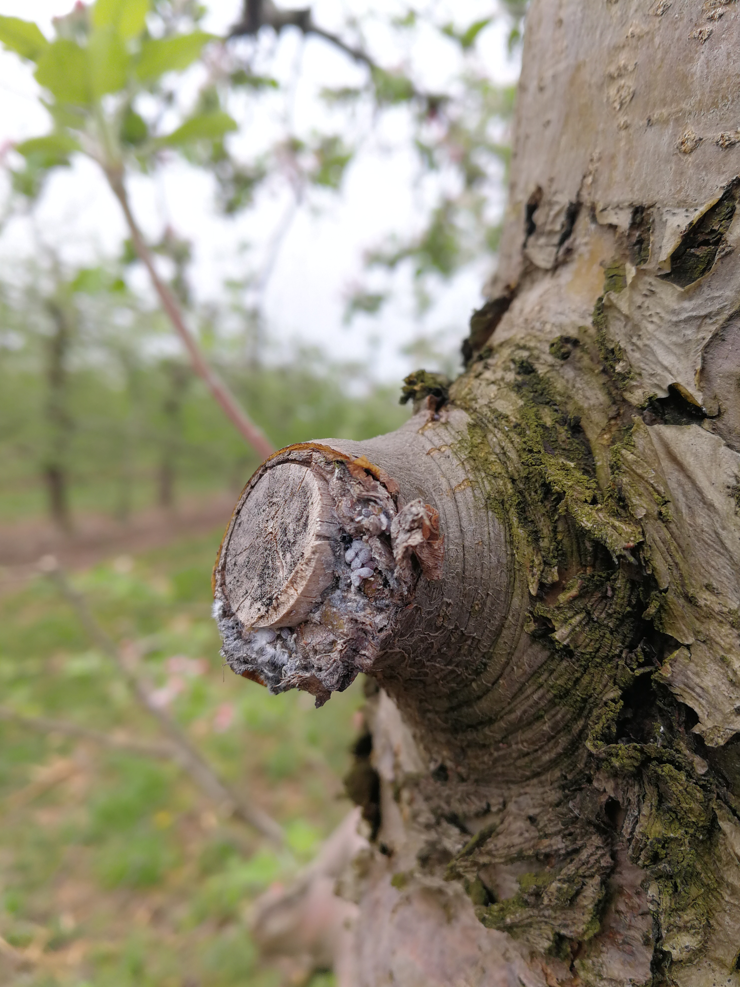
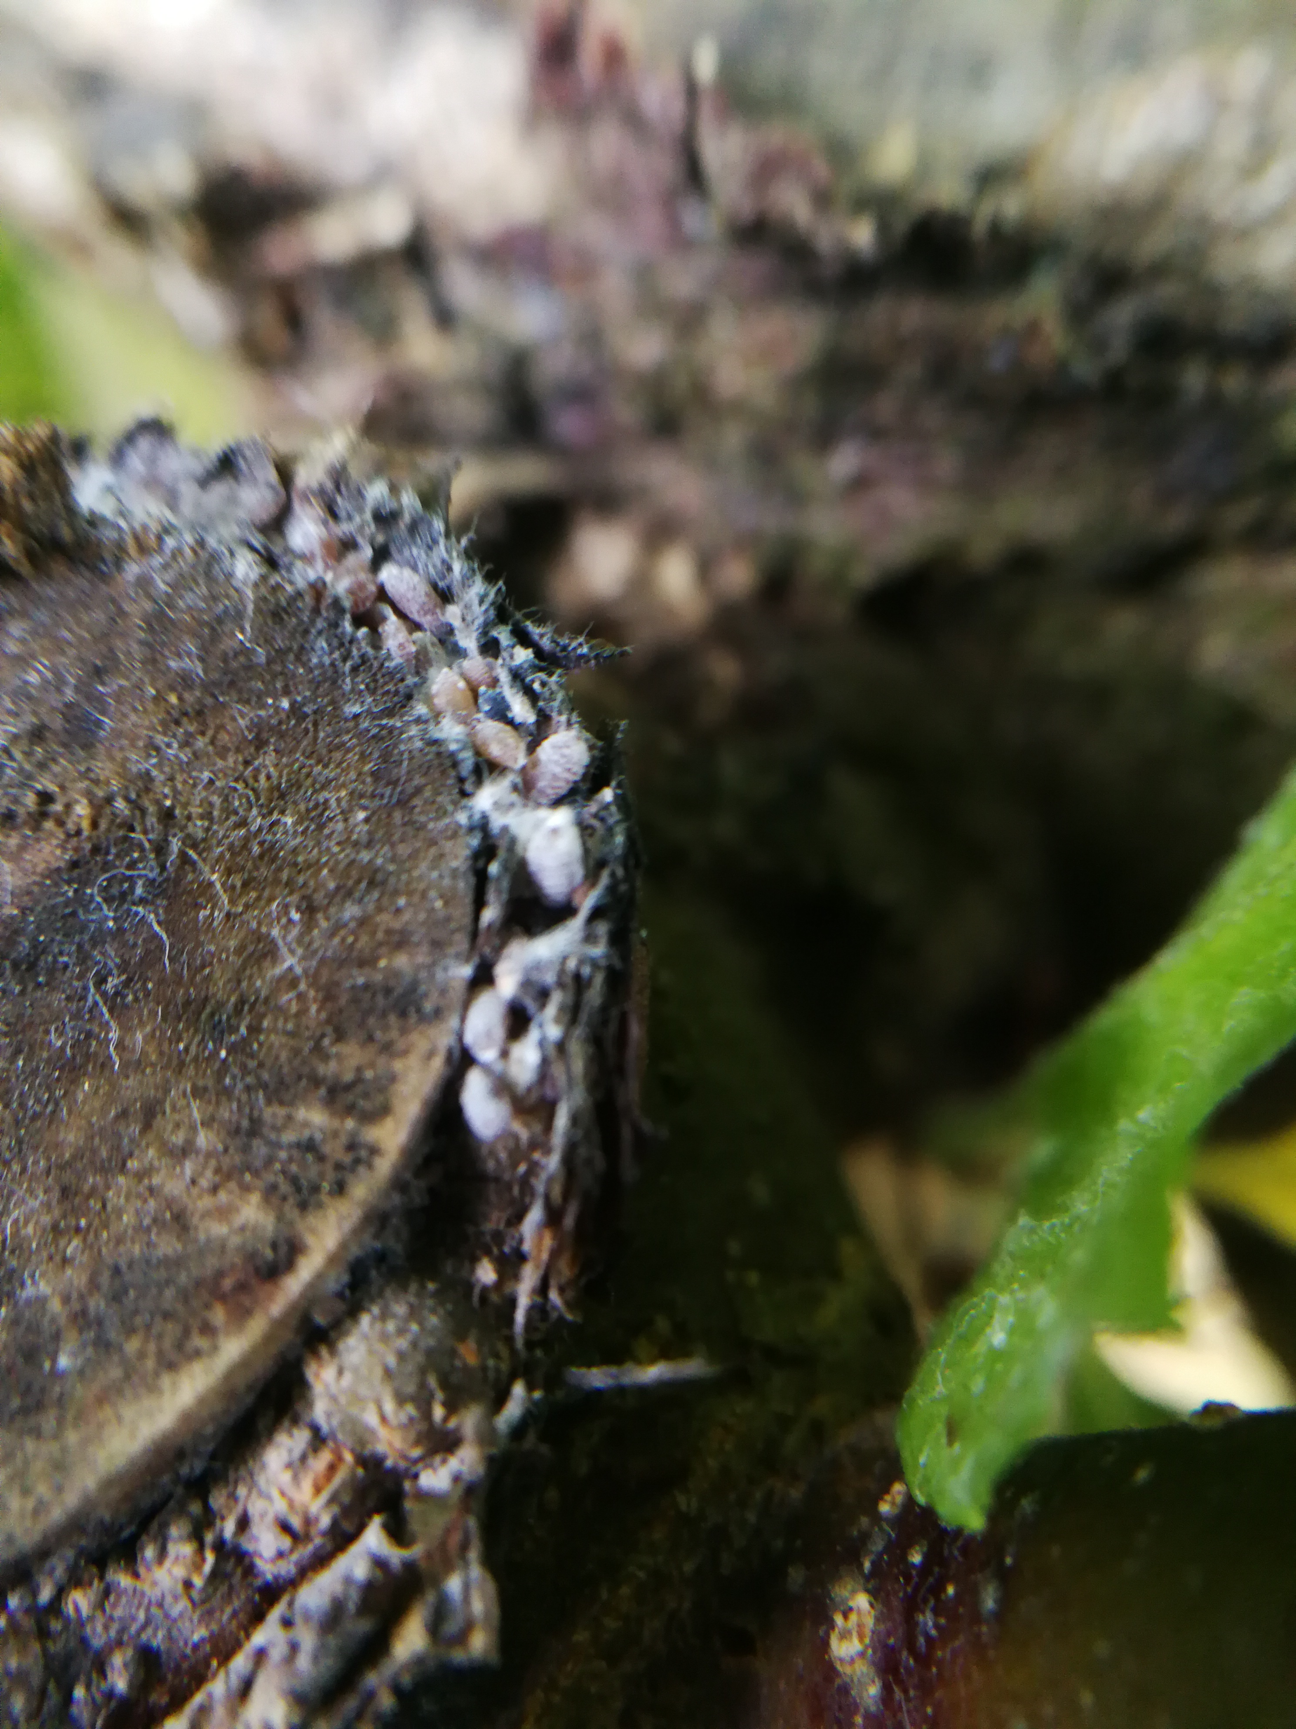
Az alma növényvédelmének aktuális problémái
( Fás részen élő károsítók elleni védekezés nehézségei )
Fás részeken szívogatnak
- felszívódó készítmények hatóanyagai nem jutnak el a károsítás helyére
- lombosodás után csak egy részük érhető el permetlével
- háncsban szállítódó hatóanyag a deformálódott ágrészekbe nem, vagy kisebb,
mennyiségben jut el – nem megfelelő hatékonyság

Slide 10
Az alma növényvédelmének aktuális problémái
( Fás részen élő károsítók elleni védekezés fő szempontjai )
Kártevők megfigyelése, felderítése az ültetvényben.
Ha táblaszintű probléma – téli munkálatok időben történő elvégzése.
Permetezőgép beállítás!
Olajos lemosó permetezés inszekticides kiegészítéssel.
Piretroidok használata???
Kezelések hatékonyságát ellenőrizni!
Minden védekezéssel csak gyéríteni tudjuk a károsítók számát! Kérdés: milyen mértékben?
Notes:
Nyugalmi időszakban elvégzett olajos kezelések a törzs repedéseiben áttelelő hasznos predátorokat nem bántja.
Az olajos készítmény kijuttatása és magas ha költsége a legnagyobb probléma
A károsító eleven szülő. A pajzs alól folyamatosan hosszabb idő intervallumban másznak ki a lárvák. Védekezés nehézségei: A lombkoronán belülre kellene juttatni a kontakt hatású készítményt, plusz folyamatos fedettséget kellene biztosítani több héten keresztül.- Közben mi lesz a hasznos élőszervezetekkel???
Az első lárvastádiumban (feketepajzsos állapot) nagyon bírja a hideget (-30 C-ot is akár)
Biológiai küszöb: 9-10 C
A hibernációból már február márciusban kijön és elkezd fejlődni. 2. lárvastádium.
A nőstény pajzsa alól május végén, június elején kezdenek el kirajzani a kis lárvák ( 50-400 db/nőstény- 6-8 hét alatt)

Slide 11
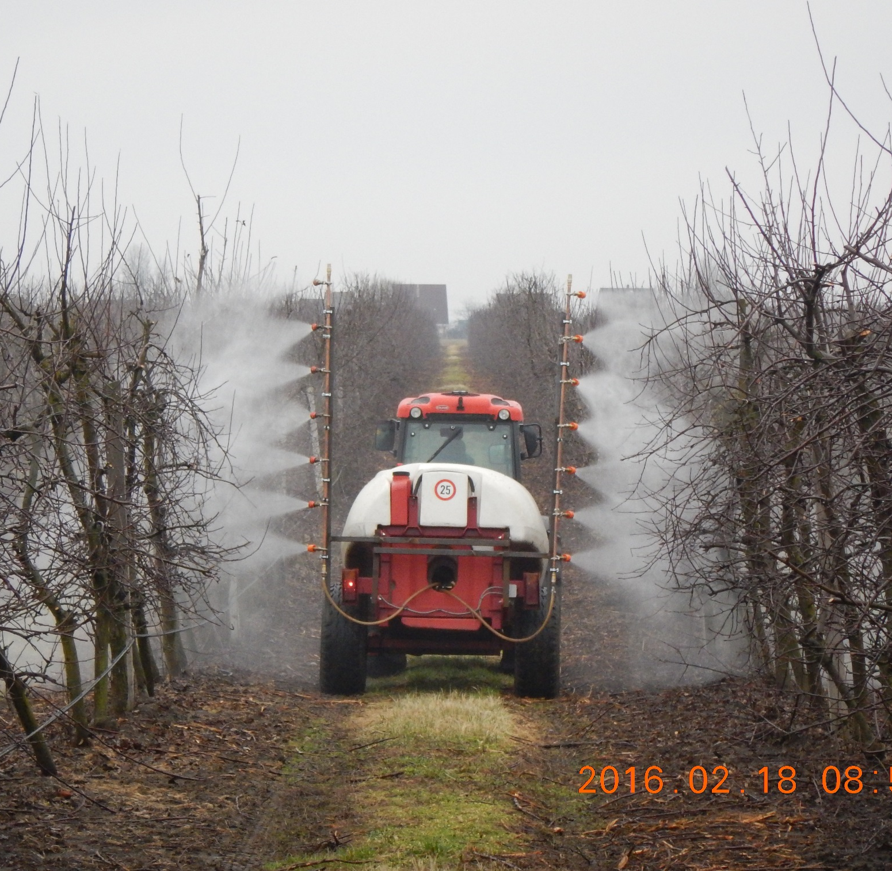
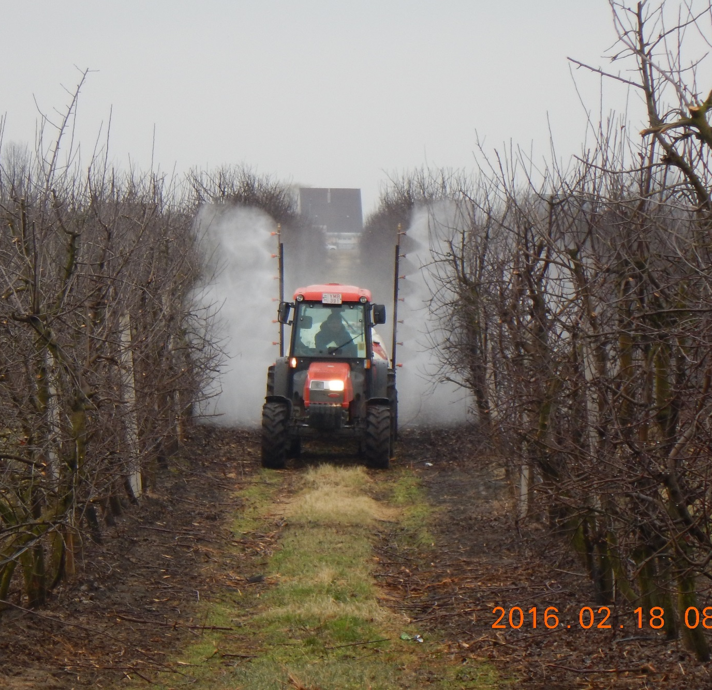
Az alma növényvédelmének aktuális problémái
Kijuttatás technika

Slide 12
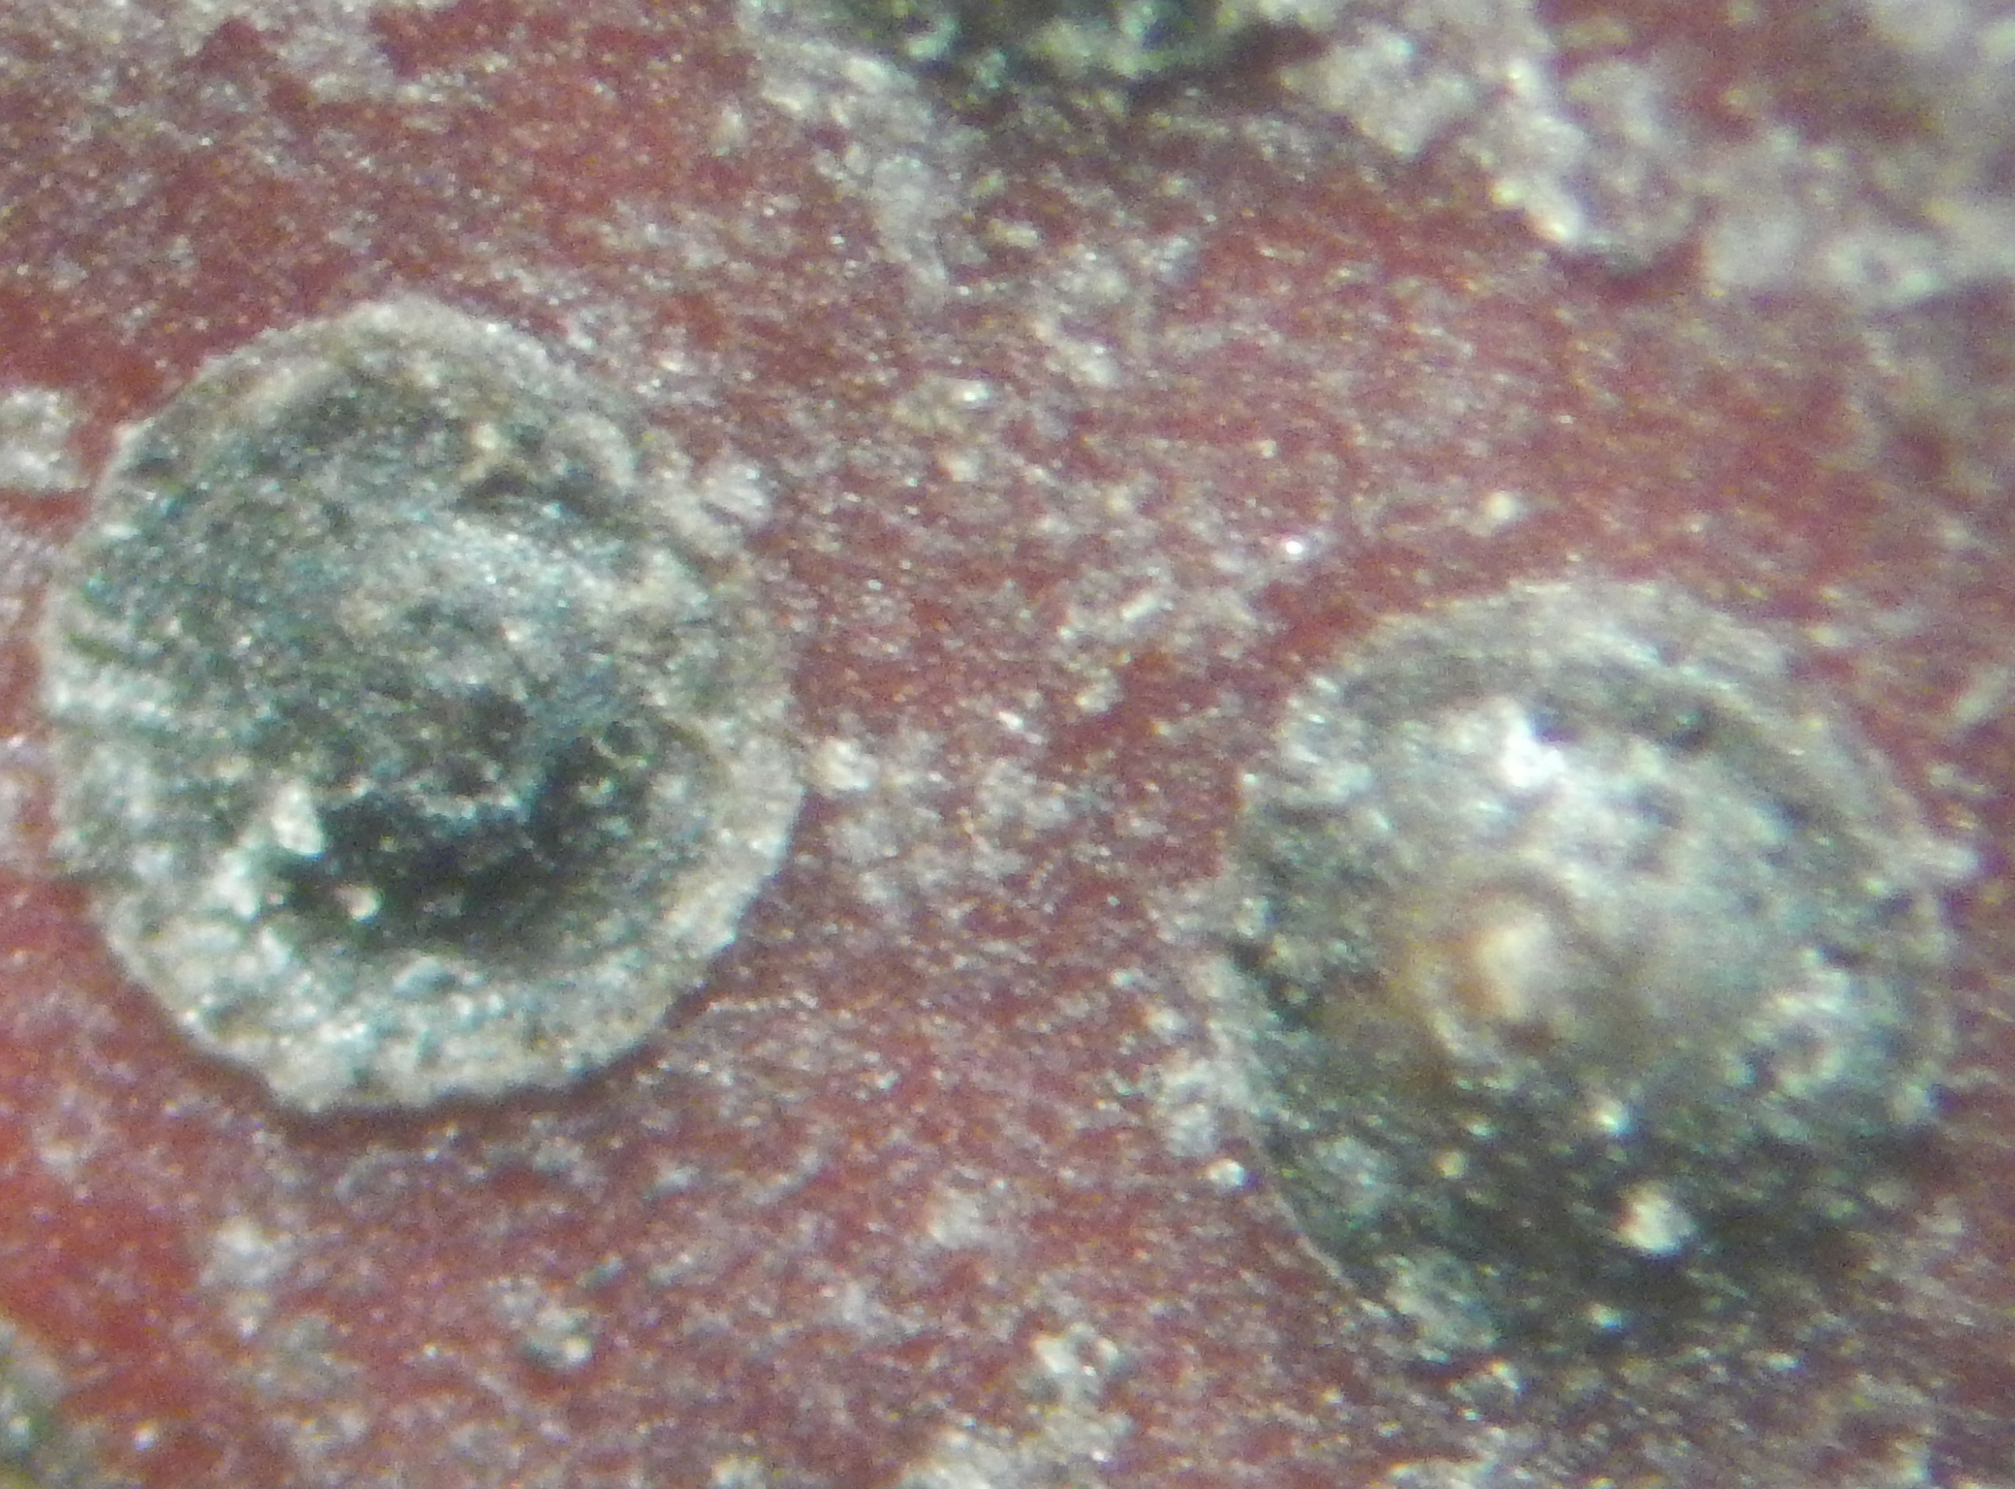
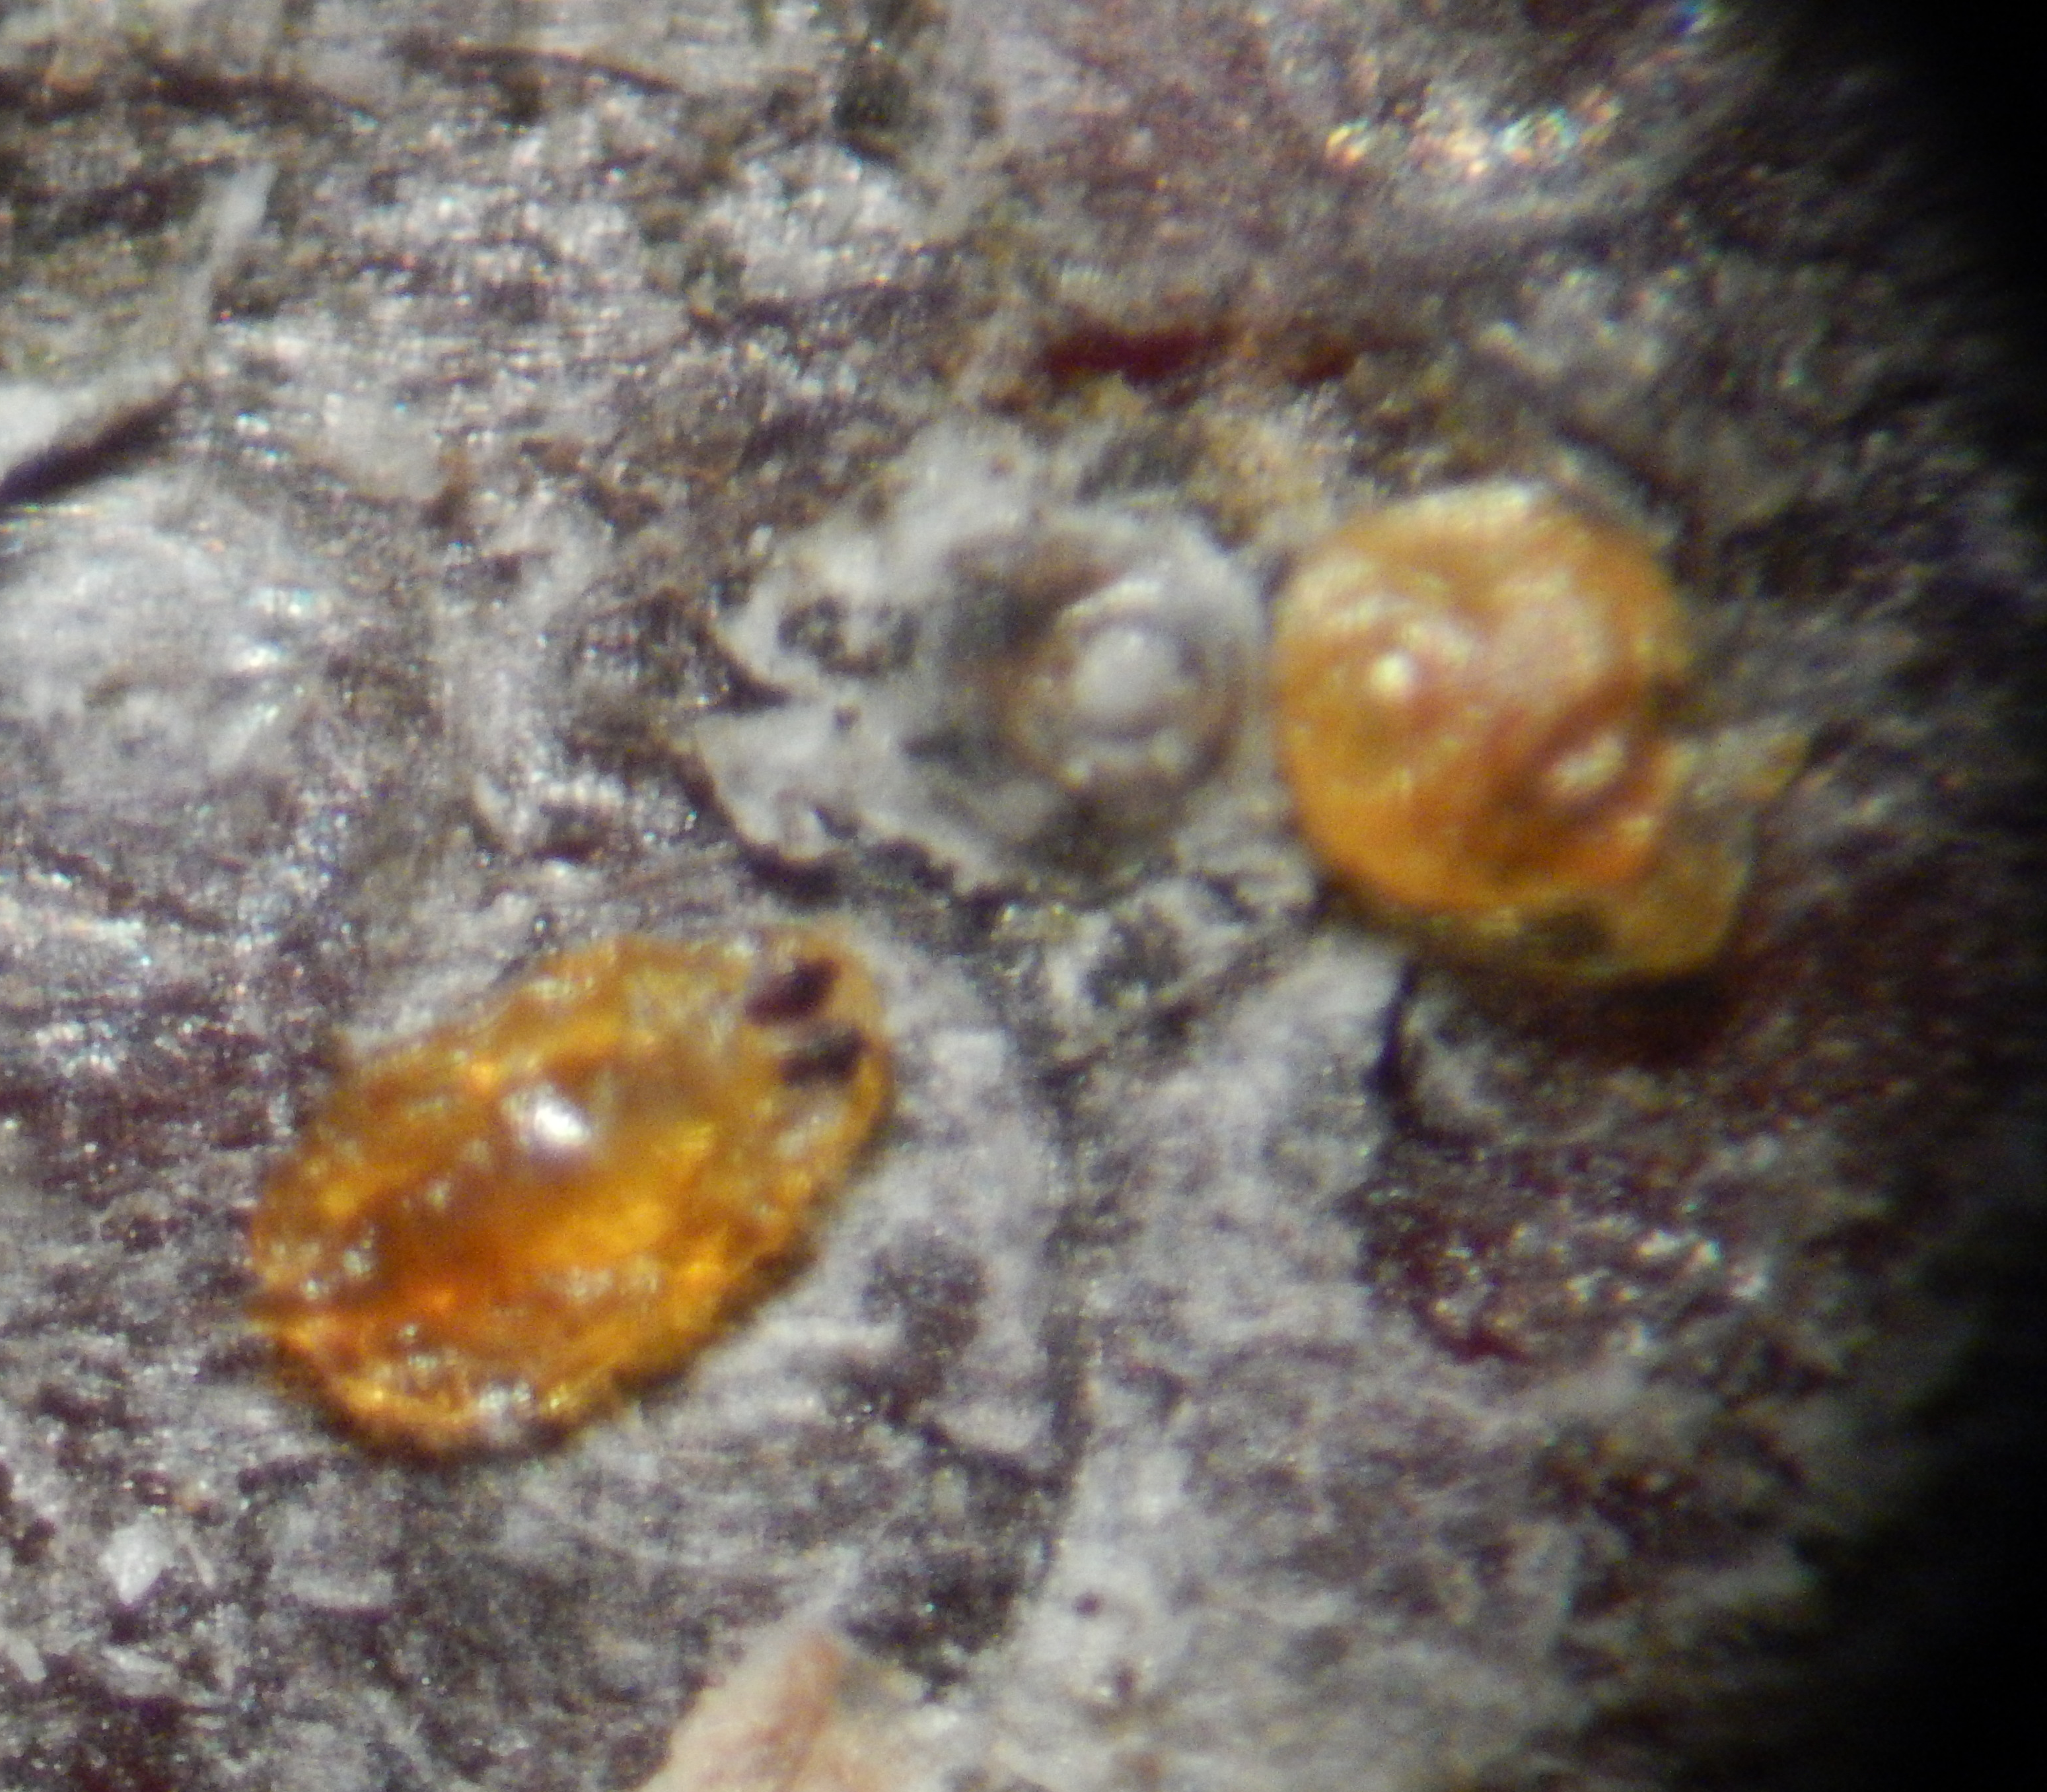
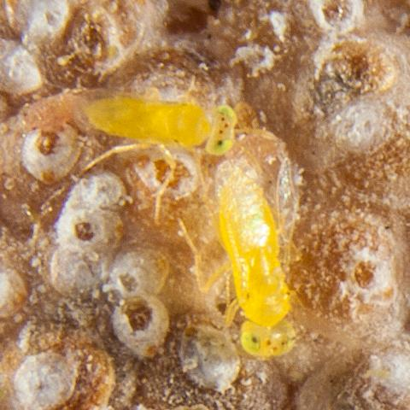
Kaliforniai pajzstetű
Védekezés irányelvei
Nyugalmi időszakban olaj plusz klórpirifosz lemosó jelleggel
Vegetációban szárnyas hímek, ill. mozgó lárvák elleni védekezés lehetősége?
Természetes ellenségek kímélése!!!
( Aphitys melius)
Védekezést nehezítő tényezők:
- Rejtett életmód ( fás részeken)
- Kiváló a télállósága
- Mozgó lárvák nem egyszerre jelennek meg
- Nincs hosszú, kontakt módon ható készítmény a
piacon
- Kevés természetes ellensége van
Notes:
Nyugalmi időszakban elvégzett olajos kezelések a törzs repedéseiben áttelelő hasznos predátorokat nem bántja.
Az olajos készítmény kijuttatása és magas ha költsége a legnagyobb probléma
A károsító eleven szülő. A pajzs alól folyamatosan hosszabb idő intervallumban másznak ki a lárvák. Védekezés nehézségei: A lombkoronán belülre kellene juttatni a kontakt hatású készítményt, plusz folyamatos fedettséget kellene biztosítani több héten keresztül.- Közben mi lesz a hasznos élőszervezetekkel???
Az első lárvastádiumban (feketepajzsos állapot) nagyon bírja a hideget (-30 C-ot is akár)
Biológiai küszöb: 9-10 C
A hibernációból már február márciusban kijön és elkezd fejlődni. 2. lárvastádium.
A nőstény pajzsa alól május végén, június elején kezdenek el kirajzani a kis lárvák ( 50-400 db/nőstény- 6-8 hét alatt)

Slide 13
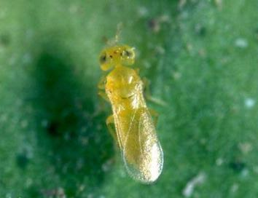
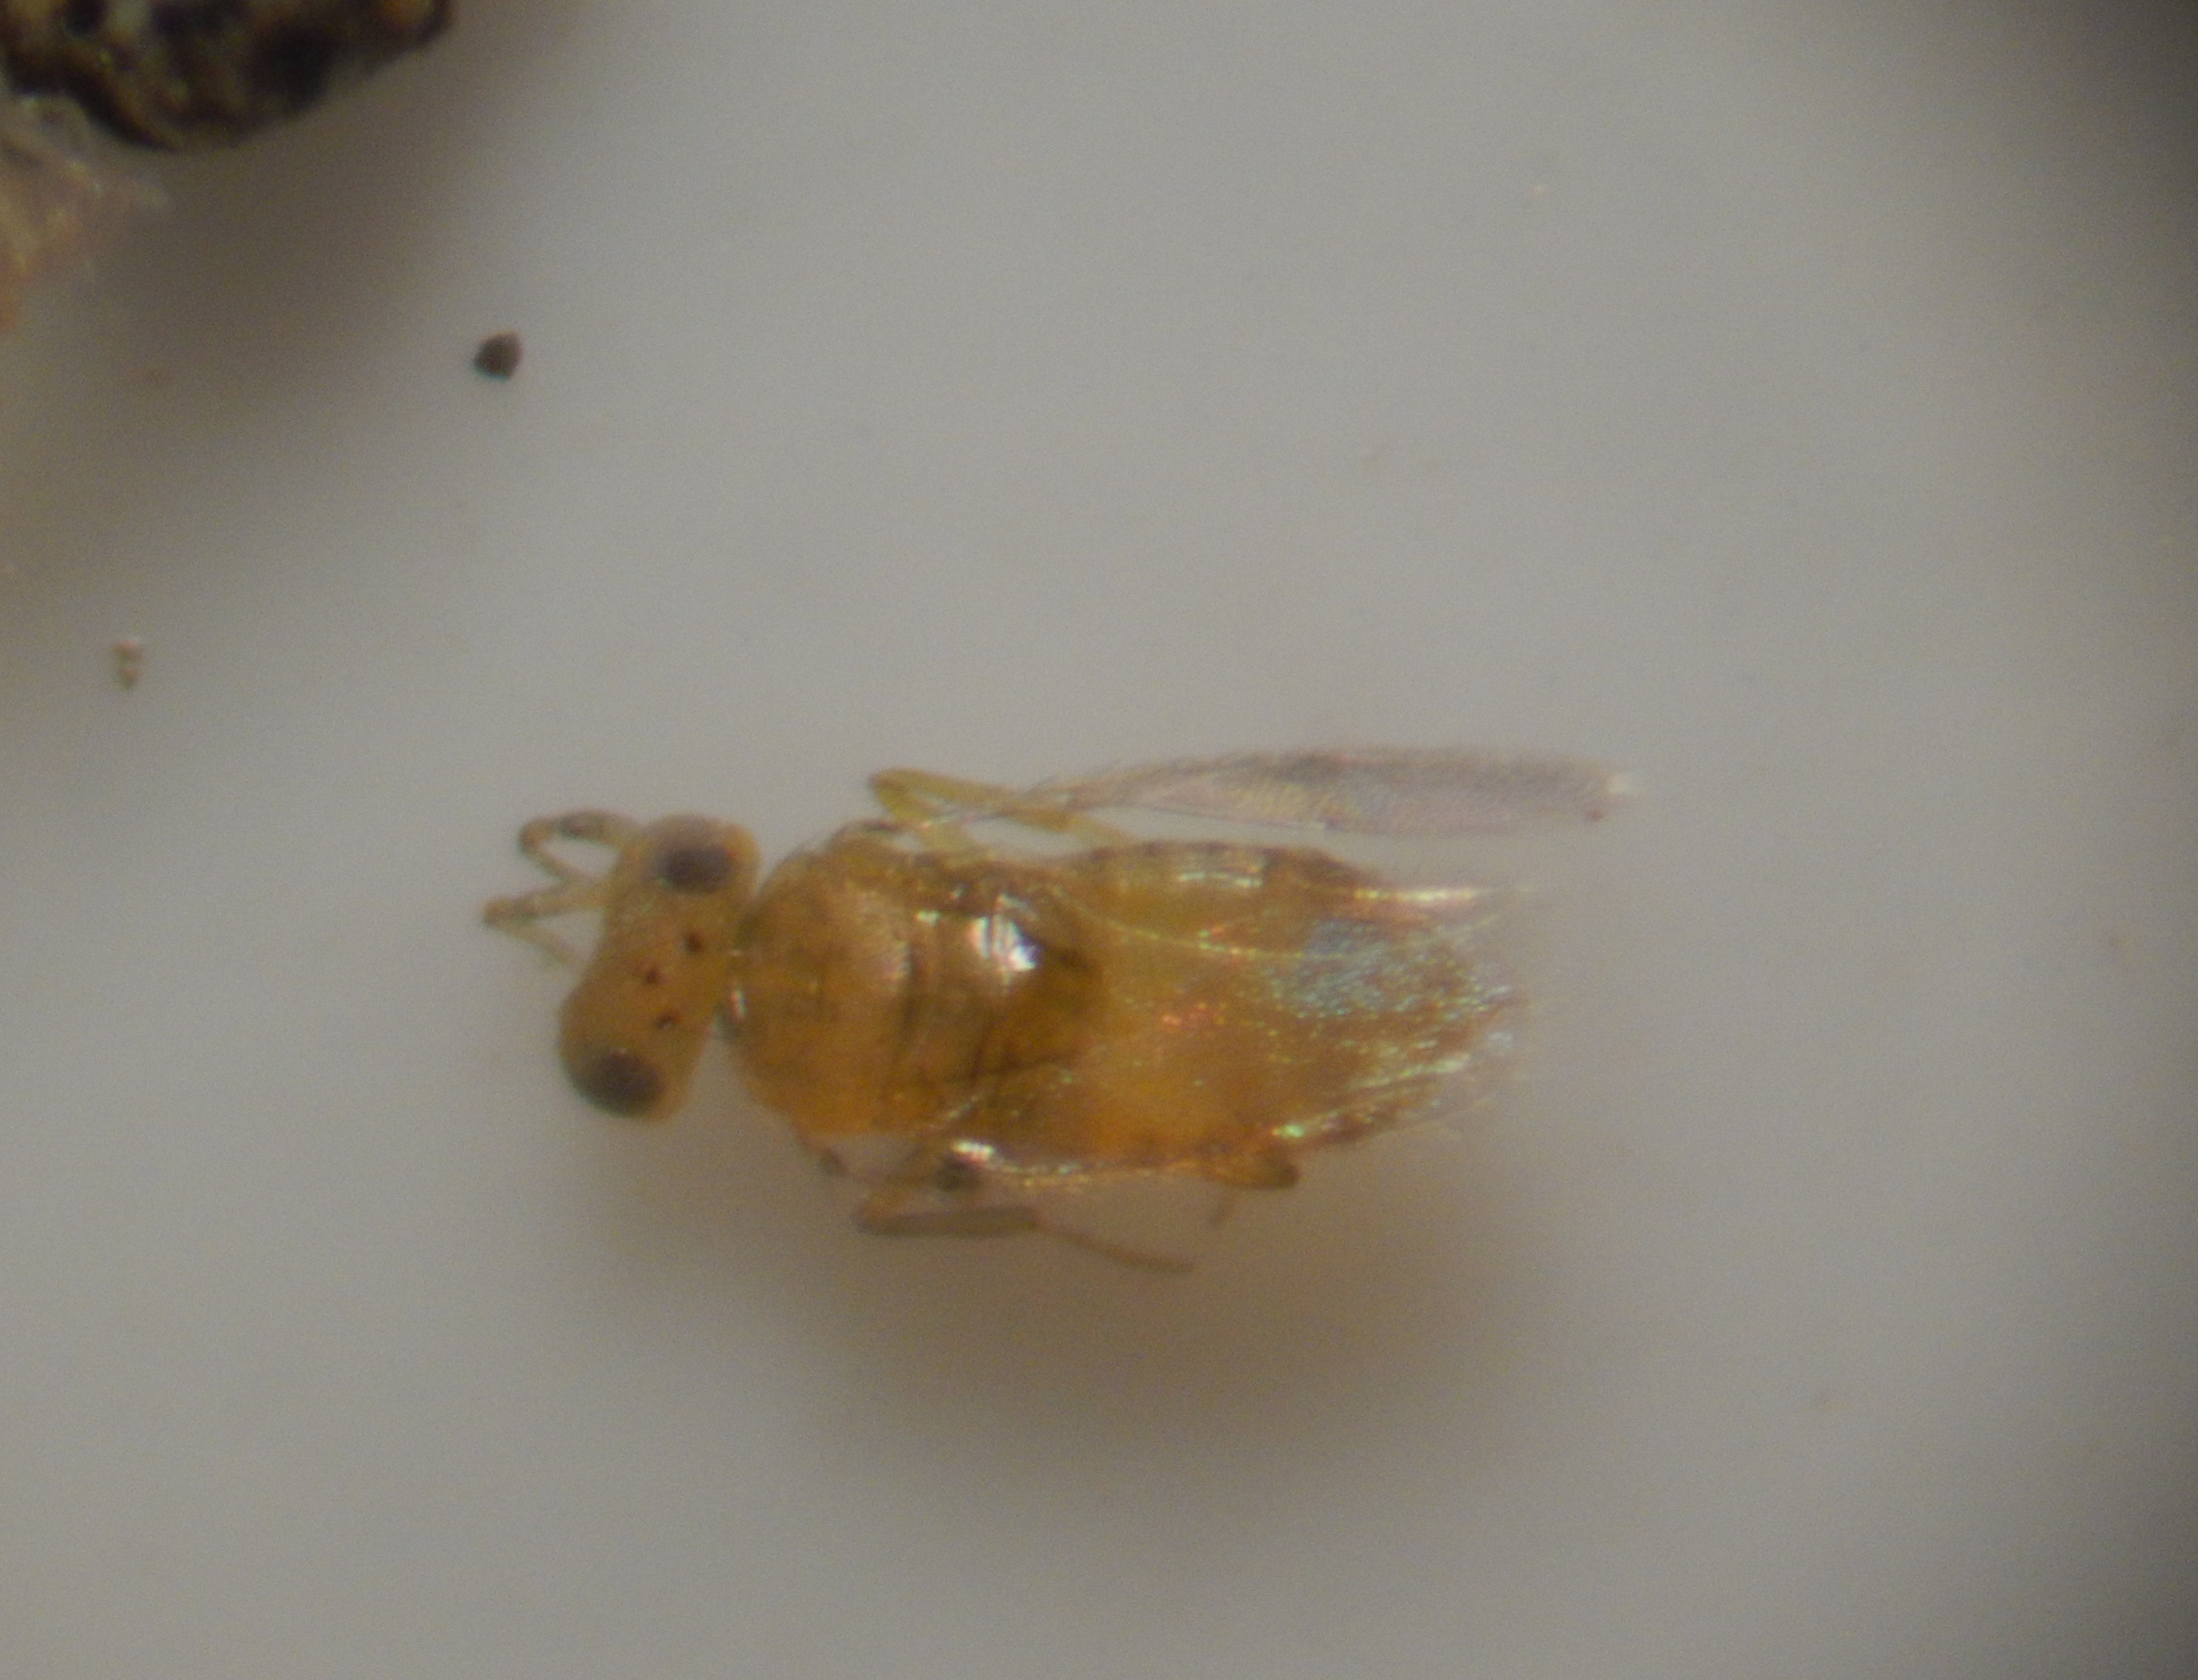
Aphytis melinus
1-2 mm nagyságú sárga színű fürkész darázs
A pajzs alá rakja a tojásait.
A lárva és a kifejlett alak is fogyasztja a pajzstetveket
13-18 nap alatt fejlődik ki egy nemzedék
Az imágók 10-16 napig élnek és kb. 100 tojást raknak le életük során

Slide 14
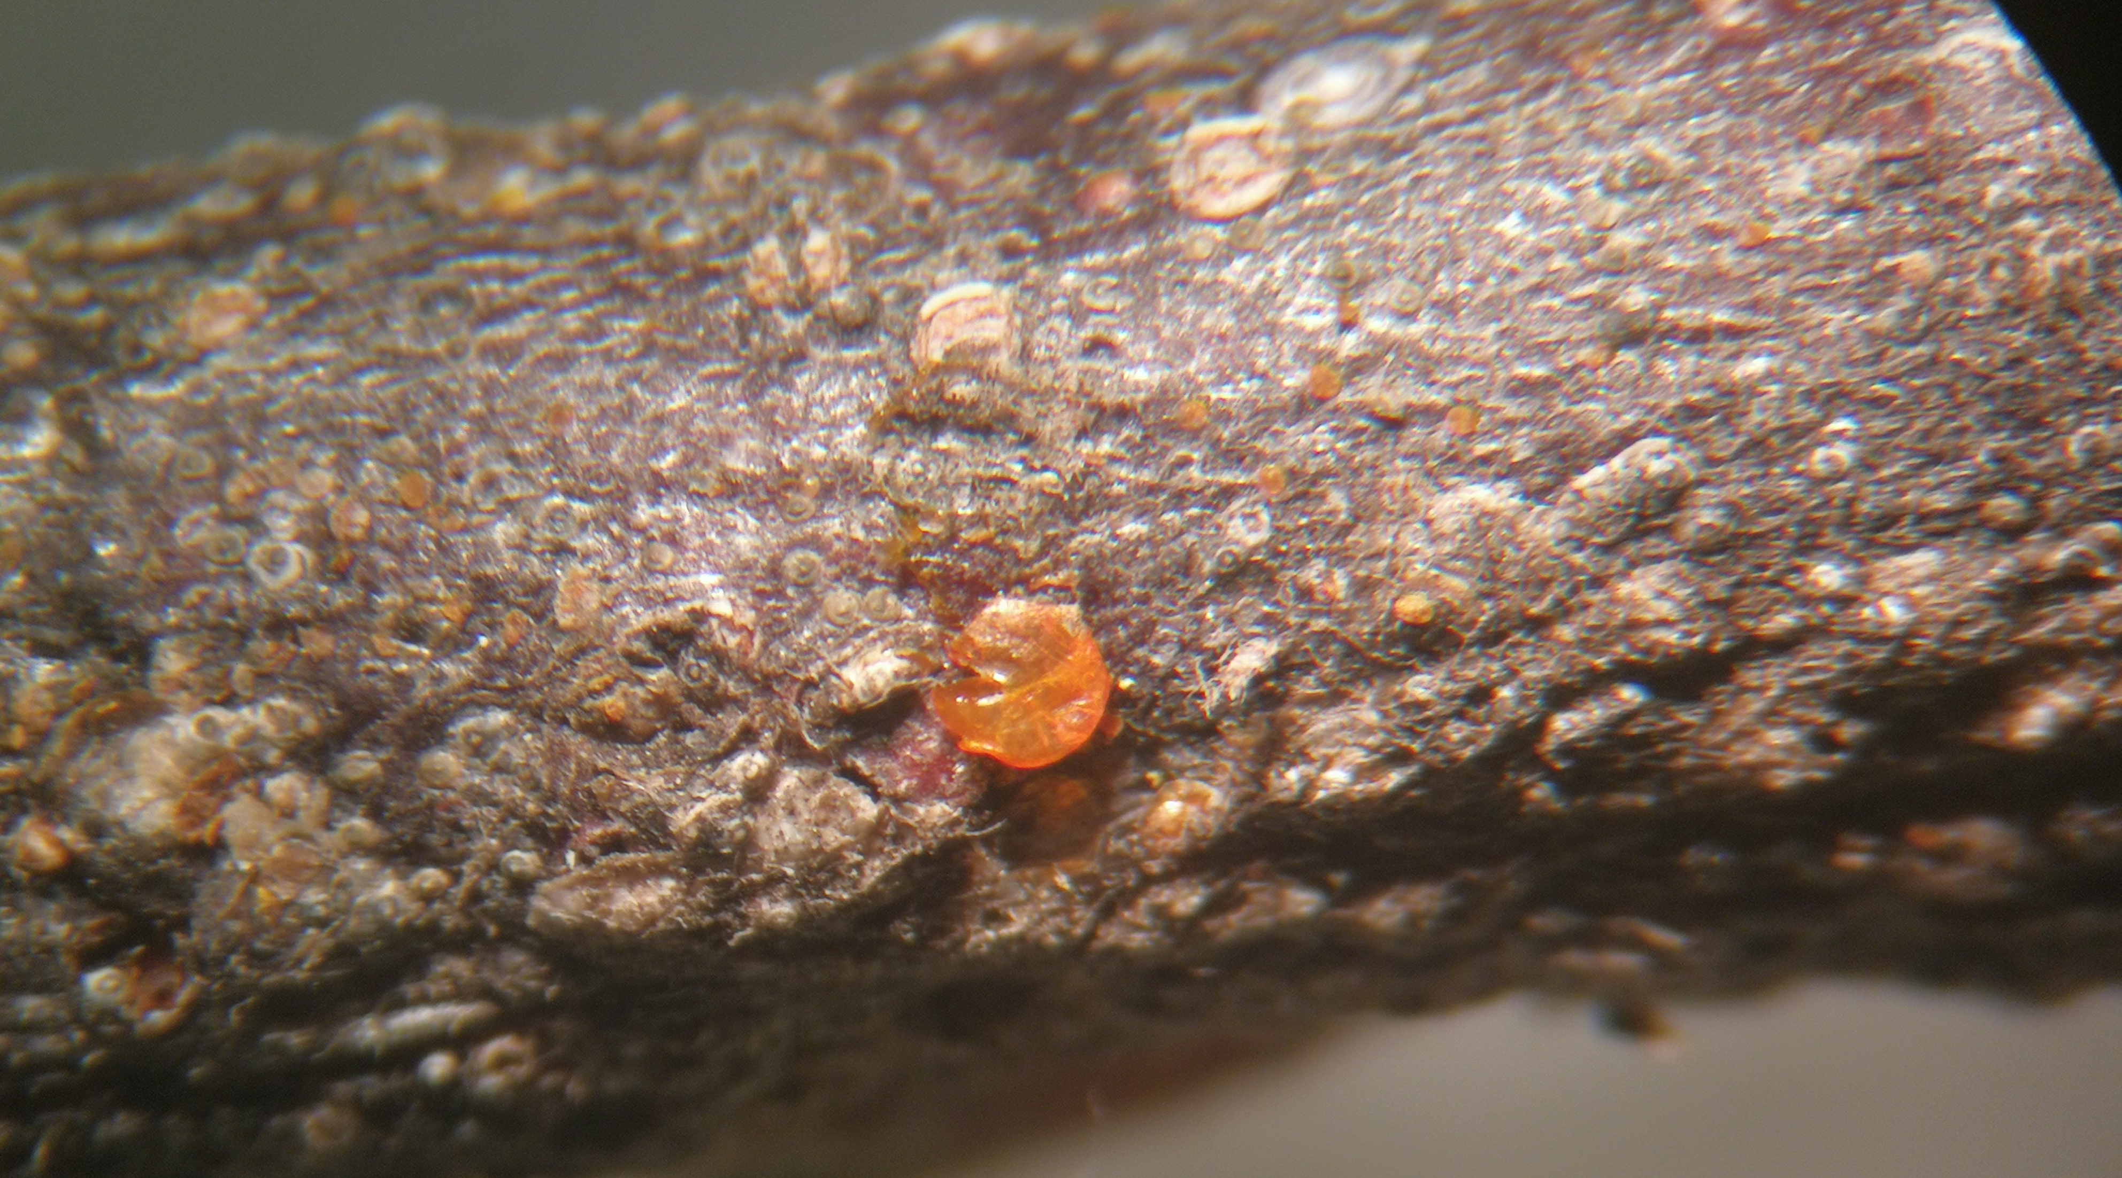
Az alma növényvédelmének aktuális problémái
Kezelést követően két hét múlva

Slide 15
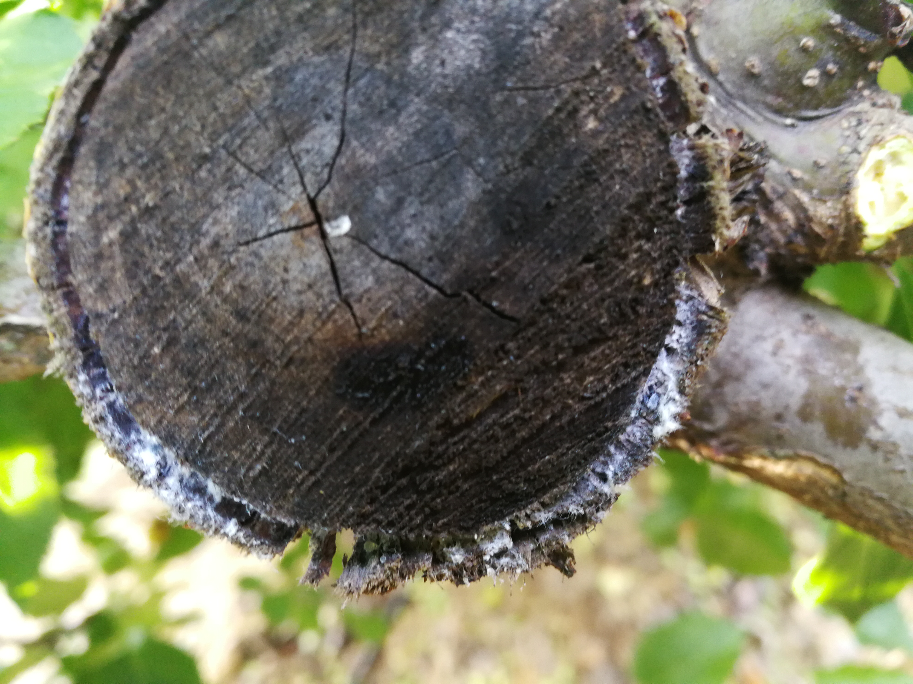
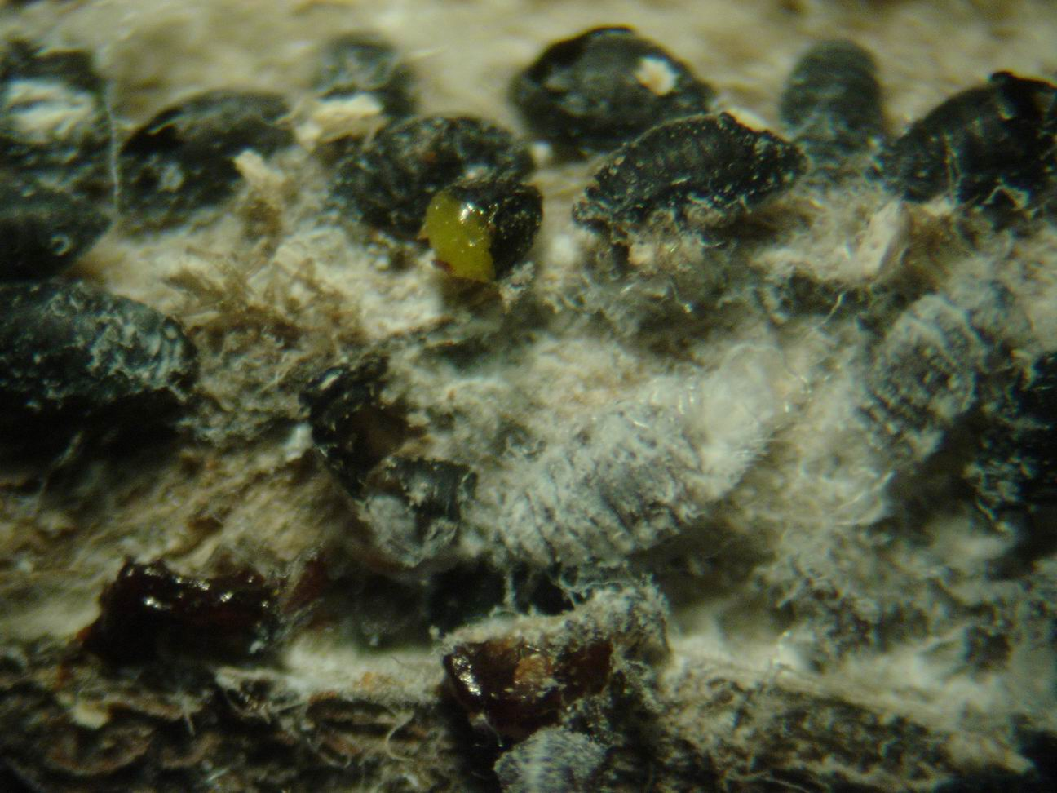
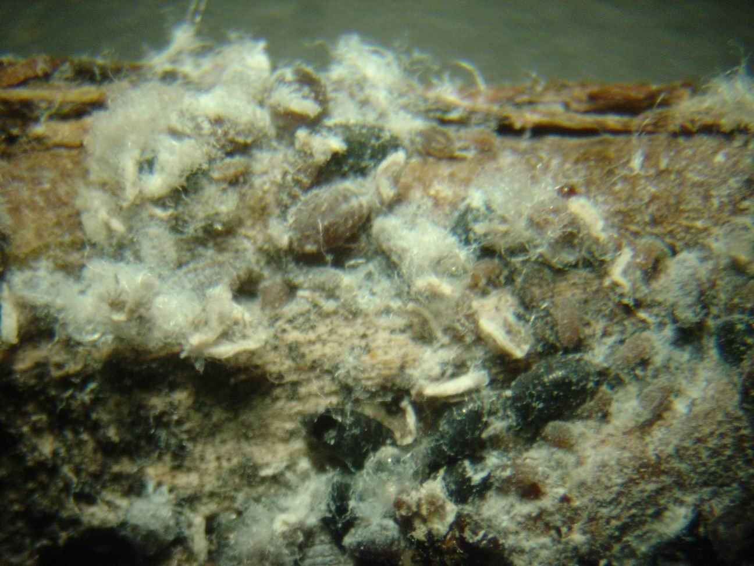
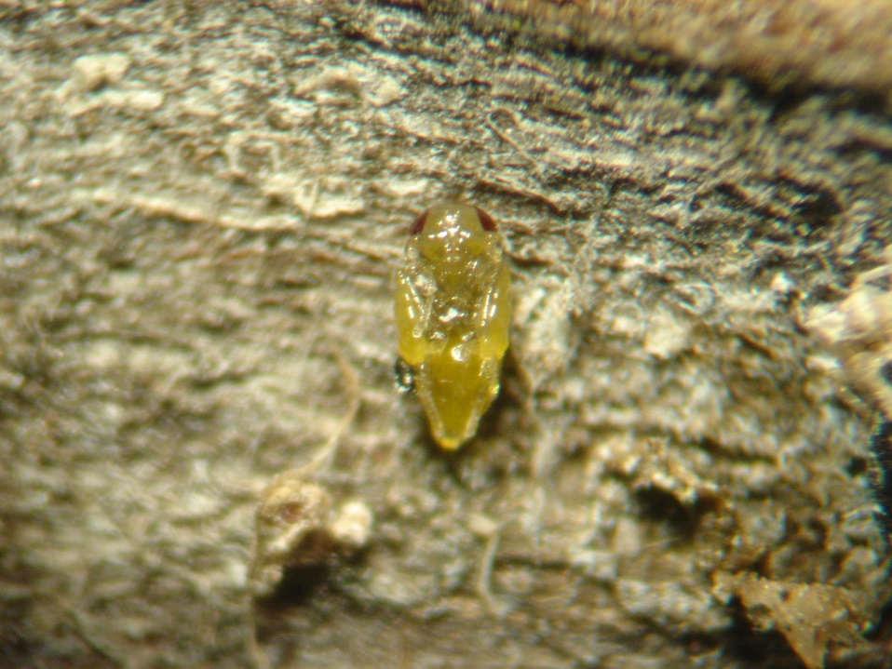
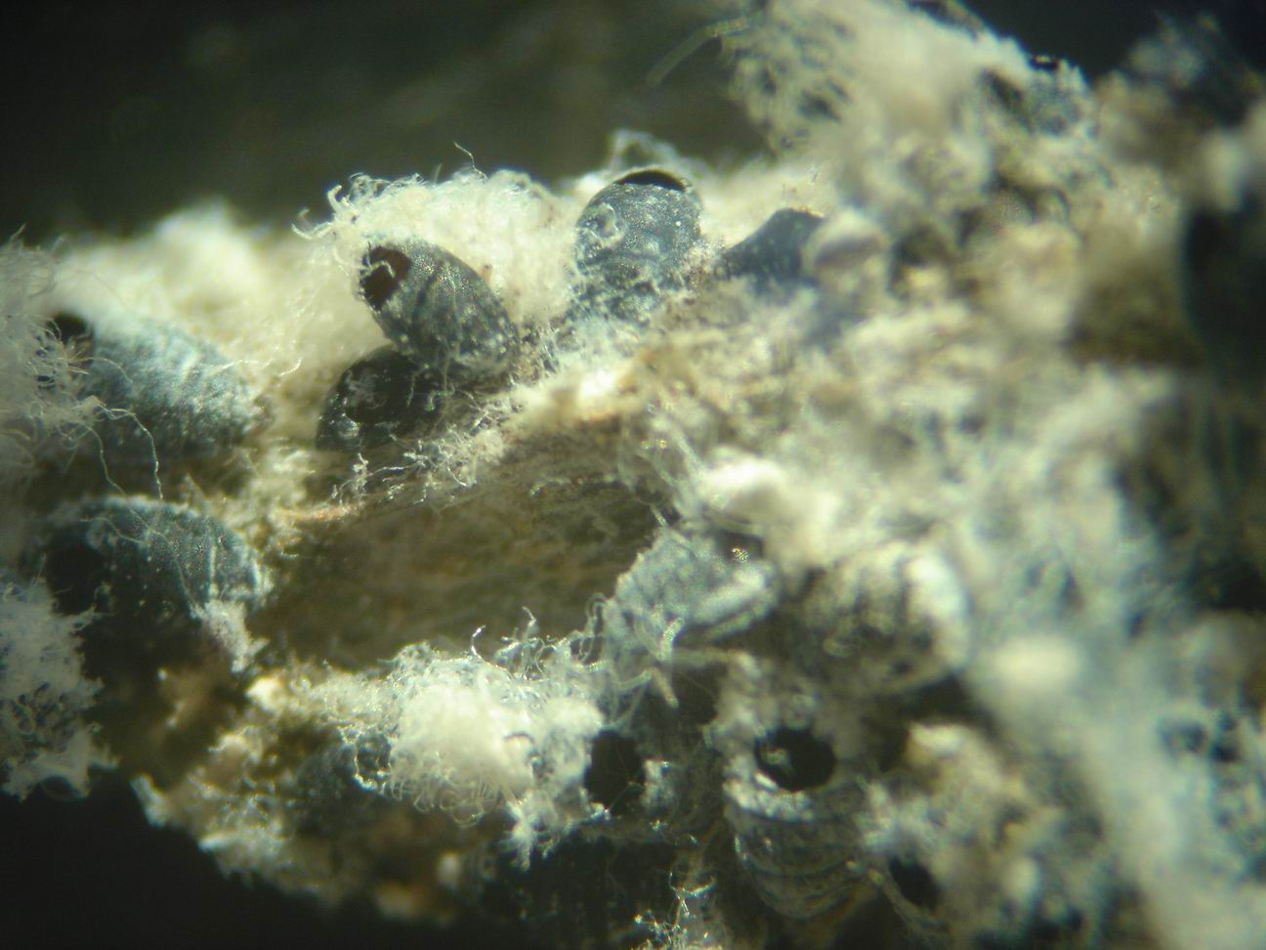
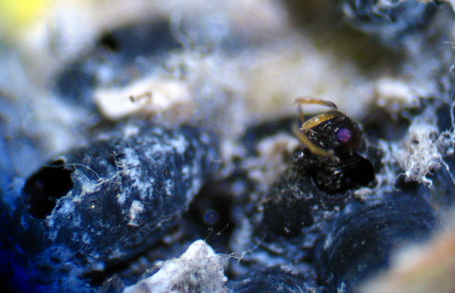
Vértetű
Védekezés irányelvei
Vegetáció előtt drasztikusan csökkenteni az induló populáció népességét, ha kell!
Aphelinus mali folyamatos megfigyelése
Imágó megjelenésekor helyes készítmények megválasztása
A. mali első két nemzedékére vigyázni!
Károsító jellemzői:
A korona fás részein és a gyökérzeten él
A koronában egész évben képes szaporodni megfelelő hőmérséklet esetén
Hatékony természetes ellensége van!
( Aphelinus mali)
Notes:
Nagyon fontos a tavasszal induló populáció védelme (Aphelinus mali)
6-7 generáció van egy évben. Egy generáció 20-25 nap alatt kifejlődik ki.
Bizonyos "zöldnek" kikiáltott készítmények elpusztítják az imágót. ( Dimilin, Runner, Alsystin)

Slide 16
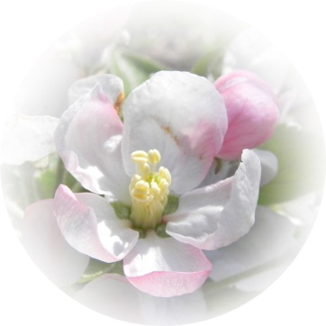
Köszönöm a figyelmet!
Barkaszi Imre
Mobil: 20-9786-283
e mail: imre.barkaszi69@gmail.com

